Slide 1
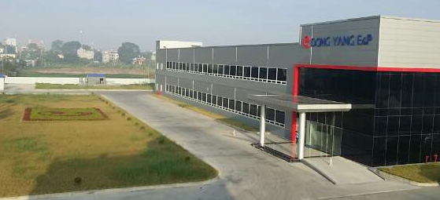
2024
‘24년 하노이 법인 경영전략
2023.12.15
하노이 법인

Slide 2
1
‘23년 경영 실적
1-1. ‘23년 경영 목표/실적
1-2. ‘23년 경영 성과/반성
‘24년 경영전략
법인 경영 환경
2
INDEX
2-1. 중장기 하노이 법인 Forecast변화
2-2. ‘24Y 하노이 법인 Forecast
2-3. ’24Y Vietnam 경영환경 변화[경영/환경/인력]
2-4. 법인 경영환경[SWOT]
2-5. 법인 경영환경[생산성/품질]
2-6. 법인 Lay Out 운영 최적화
3
‘24년 경영 전략
3-1. ’24년 중점 추진 전략
3-2. ’24년 정량 목표 및 KPI 목표
3-3. ’24년 핵심 추진 과제
3-4. ’24년 품질 혁신
3-5. ’24년 자동화 제조 혁신
3-6. ’24년 Main Line 제조 혁신
3-6. ‘24년 자재/재공/재고 혁신
3-7. ‘24년 조직/인력 운영 방안
4
주요 지표 요약 및 분석
4-1. 경영 Trend [22~24년]
4-2. `24년 관리 계획[O/H]
4-3. `24년 비용 절감 계획

Slide 3
1. ‘23년 경영실적
1-1. ‘23년 경영 목표/실적
1-2. ‘23년 경영 성과/반성

Slide 4
1-1. ’23년 경영 목표 / 실적
경영 목표 | KPI항목 |  | 단위 | 23년도 목표 比 실적 |  |  | 달성율 | 비고
 |  |  |  | 경영목표 | 실행목표 | 실행실적
가공비 | 가공비율 |  | % | 5.3 | 4.9 | 4.9 | 100%
 | 총 임율 |  | VND | 1,882 | 1,763 | 1,789 | 99%
 | 점당 가공비 | Axial | VND | 17.1 | 25.1 | 25.3 | 99%
 |  | Radial | VND | 23.5 | 30.5 | 30.8 | 99%
 |  | SMD | VND | 4.3 | 5.0 | 5.0 | 100%
재고 | 원자재 재고일수 |  | 일 | 10.0 | 10.0 | 14.3 | 70% | -. 원자재 재고 .. 고객사 주차별 납품계획 변동 .. TA200/TA800/TA50 계획 감소 .. T2510 승인 지연 → 확보재고 증가 -. 완제품 재고 .. 14.1일(22Y 12월) 대비 6.8일 재고 감소 .. TA845장기 보유 재고 처리 완료
 | Main라인 재공 재고일수 |  | 일 | 3.0 | 3.0 | 3.3 | 91%
 | 자동화 라인 재공 재고일수 |  | 일 | 2.5 | 2.5 | 2.4 | 100%
 | 완제품 재고일수 |  | 일 | 4.0 | 4.0 | 6.8 | 59%
품질 | MQIS 등록건수 |  | 건 | 13 | 13 | 20 | 65% | -. TA845 재작업 후 Solder Residue 이슈
 | 총 공정 불량율 |  | PPM | 5,836 | 5,836 | 5,574 | 100%
 | 원자재 불량율 |  | PPM | 639 | 639 | 734 | 87% | -. Case 불량 /Trans 불량 비중 높음
COPQ | COPQ금액 |  | 백만원 | 241.2 | 241.2 | 165.0 | 100%
 | 준법경영 평가점수 |  | 점수 | 93 | 93 | 93 | 100%
 | 통합경영진단 점수 |  | 점수 | 95 | 95 | 93 | 100%

Slide 5
1-2. ’23년 경영 성과/반성
주요 성과 내역
주요 반성 내역
원자재/완제품 재고 관리를 통한 금액 감소(1~10월)
◌ 원자재 재고 금액 감소 ( 50억 → 37억 _ 13억 감소 )
. 과잉/부진 금액 ( 27억 → 13억 _ 14억 감소 )
◌ 완제품 재고 금액 감소 ( 66억 → 20억 _ 36억 감소 )
. 과잉/부진 금액 (42억 → 3.8억 _ 39억 감소 )
→ TA845 250K / TA865 18K 장기 재고 처리완료
→ 불용재고 반납 및 재 작업(TA800/TA200) 재고 축소
2. 자동화 설비 효율 및 고장예방 PM 운영 달성
◌ 설비 PM 고장 예방활동 유실감소 효율상승 및 비용 절감 발생
3. 별매 포장 생산성 최적화
◌ 별매 Time생산성 Maximize _ 3,000ea/Time 구축 완료
. 22Y 4Q ( 2,185ea/Time ) → 23Y 2Q ( 3,000ea/Time )
◌ 1,170K/월 별매 생산 체제 구축 완료
4. 신규 자동화 설비 Set up 및 조기 안정화
◌ Automation Mold Line Set up _ 2 Line
◌ 조기 설비 안정화 및 Time 생산성 목표 달성 _ 3,500ea/Time
품질 부분
◌ MQIS 고객 불량 목표 달성 미흡
◌ SEC 고객 품질 이슈 발생
. TA845 / TA865 IC Dead 불량 발생_고객 실장 검사 진행 불량
. TA845국판 3구 EMI CE 마진 부족 _ 삼진아웃 경고장 접수
. TA845미주향 Polymer Cap 2차측 출력 불량 _ 250k 재작업 대상
◌ SONY SMPS
. GL13P-SM20 소음 이슈 발생에 따른 Trans재작업 진행 _ 24k
2. 주요 부자재 증가 관리 일부 미흡
◌ 재 작업 증가 및 주/대체자재 사용 일부 미흡 (LABEL, BOX류)
. TA865 / TA800 재 작업에 따른 BOX 기타 부자재 재사용 증가
. WIRE CLASS 대체자재 사용 ( 주/대체 재 적립 필요_본사 연계 )
. LABLE Scanning Error에 따른 재 부착 등
3. 화학물질 메탄올(IPA) 관리 미흡
◌ 발생원인 : 기존 공급사 성적서 신뢰 및 비중관리 치중 성분검사 미흡
◌ 23.11.2 공급사 변경 : 태원 화학 → TOP CHEM (고객사 선정 업체)
4. 제조 활동 부적합 이슈 대응
◌ TA845국판 3구 EMI CE 개선 않됨에 따른 제품 추가 생산 양품선별 출하
.. 9,145ea EMI 선별후 불량으로 처리 방향 대기중
구분 | ‘22년 실적 | ‘23년 목표 | ‘23년 실적 | 달성율
공정재공(일) | 6.0 | 5.5 | 5.6 | 98.2%
원자재 재고(일) | 14.0 | 10.0 | 14.3 | 69.9%
완제품 재고(일) | 14.1 | 4.0 | 6.8 | 59.0%
22Y실적 | 23Y 목표 | 23Y 실적 | 24Y 목표
10건 | 13건↓ | 22건 | 13건↓
USD
공정 | 22Y 평가효율 | 23Y 평가효율
AXIAL | 82.4% | 85.6%
RADIAL | 82.7% | 83.7%
SMD | 89.2% | 90.3%
항목 | 22년 | 23년 | 증감율
TOTAL 점수 | 2,818KK | 2,147KK | -24%
고장비용 | 24,374 | 7,024 | -71%
100K 점당 | 8.65 | 3.27 | -62%

Slide 6
2. 법인 경영 환경
2-1. 중장기 하노이 법인 Forecast변화
2-2. ‘24Y 하노이 법인 Forecast
2-3. ’24Y Vietnam 경영환경 변화[경영/환경/인력]
2-4. 법인 경영환경[SWOT]
2-5. 법인 경영환경[생산성/품질]
2-6. 법인 Lay Out 운영 최적화

Slide 7
2-1. 중장기 하노이 법인 Forecast 변화
제품군별 생산 변화 비중
24Y 경영 계획 1,572k/월( 총 점수 141,875k/월 ) _23Y 대비 24Y 경영 계획 -25.5% 축소 (점수 -36.0% )
충전기 생산 수량감소_별매 위주 생산, VD SMPS 23년 대비 24년 생산 축소 (11.1 → 5.3% )
충전기(별매) 품질 및 생산성 강화 , VD ADT / VD SMPS 제조 경쟁력 강화

Slide 8
2-2. ‘24Y 하노이 법인 Forecast
■ ’24년 하노이 법인 Forecast에 따른 운영 Guide Line
2023년 운영실적 대비 2024년 경영계획_-25.5% 감소 ( 충전기 -24.9% 감소)
충전기 23년 별매 운영량 67%, 24년 별매 운영량 85% 별매 비율 18% 증가 → 별매 중심적 라인 운영
메인 라인 5Line ~ 4Line운영( 1Q _ 5Line , 2Q~4Q _ 4Line )
.. 충전기 2 Line 1Q ~ 4Q (1~2월 5~6 time 근무 운영필요) / 별매라인 기준 3라인 운영 필요
.. VD SMPS, ADT 1~2월까지 각 1.5 총 3 Line 필요 / 3월 부터 물량감소로 각 1 Line 총 2 Line 운영
월별, 계열별 생산량에 따라 탄력적 라인 조정 운영 (품질 안정, 납기 대응력 향상 기준 )

Slide 9
2-2. ‘24Y 하노이 법인 Forecast
■ 24년 충전기 모델 별매 계획 생산성 집중
◌ 충전기 계획 대비 월별 별매 계획 현황 _ 충전기 14,973,700EA / 기타 3,880,276EA = 총 18,853,976EA
2023년 운영실적 대비 2024년 경영계획_-25.5% 감소 ( 충전기 -24.9% 감소)
충전기 23년 별매 운영량 67%, 24년 별매 운영량 80% 별매 비율 13% 증가 → 별매 중심적 라인 운영
◌ 충전기 계획 대비 월별 별매 Line 현황
현 별매라인 검토 기준 T2510 2 Line 필요 / 기타 모델 (4510,1510 등) 1, 1.5 Line 필요
월 운영량 기준에 따라 3 Line / 6~7 Time 탄력적 운영 ( 주차별 운영량 Balance에 따라 선행물량 확보 대응 )

Slide 10
2-3. `24년 Vietnam 경영환경 변화[경영/환경/인력]
인력
◌ 2024년 5%~ 6% 임금 인상 계획 예상 ▷ 2023년 기본급 동결로 인상폭 5% 이상 예상
◌ 흥옌 지역 공단 기업 경기 침체에 따른 인력 유동 최소화 ▷장기근속 직원 위주 이직 최소화 대응 가능
◌ 환경 허가서 갱신 필요. ( 환경 보호 법률 변경에 따름 )
. 기존 7가지 유형 허가서 필요 → 환경관련 단일 허가서로 통합 됨.
◌ 노동 분류 평가 예정 ( 2024년 3월 ) _ 근무 조건에 따른 노동 분류 평가.
환경
◌ 베트남 전력 공사(EVN) 전기 소매 가격 인상 ▶ 4,5%↑( 2,006.79 ₫ / kwh ) _ 2023년 11월부터 적용.
◌ 2024년 6월 꽝짝 ~ 포노이 발전기 3호선 가동 예정 ( 500kV ) → 베트남 북부 전력난 해소 기여 예상.
◌ 2024년 전력 공급 안정화 총력
▷전력 수입 확대 ( 중국 / 라오스 ) ,석탄(화력발전) 수입량 확대 ,풍력/태양광 발전 프로젝트 추진(국가주도)
전기
세무
세관
◌ 부가세 2% 감소되는 부분에는 24년까지 적용 예상. 이전가격 정부차원 관리강화.
◌ 23년 세관 Issue : 내수 거래 직납부분 무역 신고 Issue (기준 : 입고시_현행 월 1~2회 일괄 신고 )
◌ 관련 ▷ 베트남 내수 거래에 대해 해당 원자재 반입시 보세 물류 원구를 통해 자재 반입 필요.

Slide 11



2-4. 법인 경영환경(SWOT)
법인 주력 3종 제품(TA , SMPS , ADT) Forecast 급감 ▷ ( 2,000K ↓/월 )
다품종 소량 생산 체제화 ▷ 품종교체 ↑ / 고출력 비중 ↑ _ 생산성↓
Model별 제품 신뢰성 품질 강화 VOC 접수 ▷ 신뢰성 강화 , 출하 품질 강화
● Strength ●
● Opportunity ●
제조 인프라 경쟁력 확보( Man-Power )
. 설비 기술력 , 공정 기술력 , 제품 분석능력 확보
제조 원가 경쟁력 입증 ( 임율↓/ 효율↑ )
제조 기반 안정적 체계 운영
현지인 우수 인력 확보 _ 신규 Biz 신속 대응
. SMD / 자삽 / Set Assembly Know-how 확보
자동화 / Assembly Line 제품 전환 가능
Space / Infra 활용 신속 대응 가능
선택,집중
● Weaknesses ●
● Threats ●
자동화 설비 구형 모델 및 노후화
. BGA / 대형 Board / Fine Pitch 제품 대응 어려움
법인 자체 영업 대응 구조 취약
. 현지 자체 신속 대응 필요시 대응력 부족
고객사 다양성 부족
. SEC Mobile / VD 주력 생산
제조원가 상승 _ 전력비 , 인건비 , 물류비
. 전력비/인건비 인상폭 높음 , 유류비 불안정
하노이 거점 경쟁사 경쟁 치열
. 충전기 업체 동반 가동율 하락 → 경쟁 가속
고객 제품 신뢰성 강화
. 신뢰성 검사 설비 지속 투자 발생.

Slide 12
2-5. 법인 경영환경(생산성/품질)
TA 생산성(ea/ T)
자동화(%)
Time 생산성
7,000
7,000
저
고객
VOC
공정
자동화
80
4,500
고
4,000
65
65
65
3,000
4,000
40
Target
DY
H社 R 社 S 社
Target
DY
H社 R 社 S 社
MQIS(건수)
재고 일수(日)
시장
불량
재고/
재공일수
30
14
16
15
22
19
12
13
13
18
MQIS
하노이
운영목표
경쟁사
Target
DY
H社 R 社 S 社
Target
DY
H社 R 社 S 社
선택<>집중 ☞ 강점 유지 ,약점 보완 주력(공정 품질 개선 및 유출 품질 예방 활동 강화 )
[ Strong Point ]
Time 생산성 , 자동화 , 재고 관리
[ Weak Point ]
고객 품질 , 공정품질

Slide 13
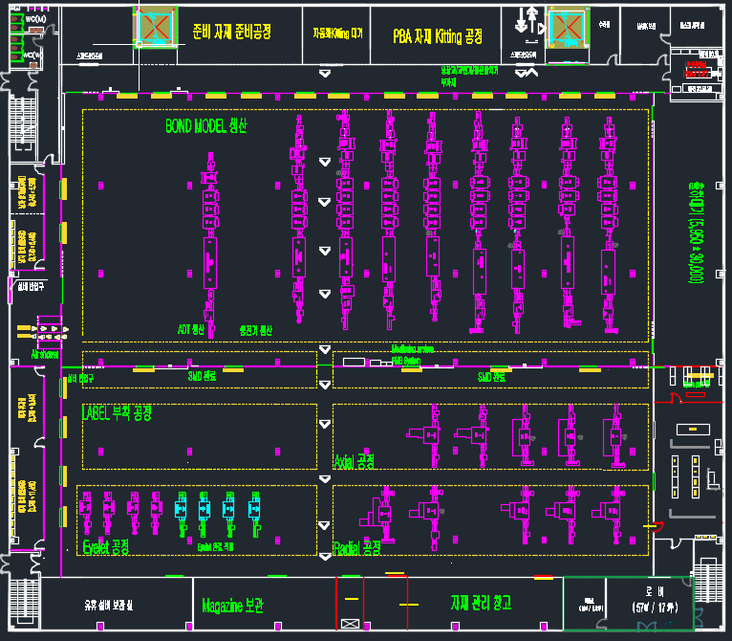
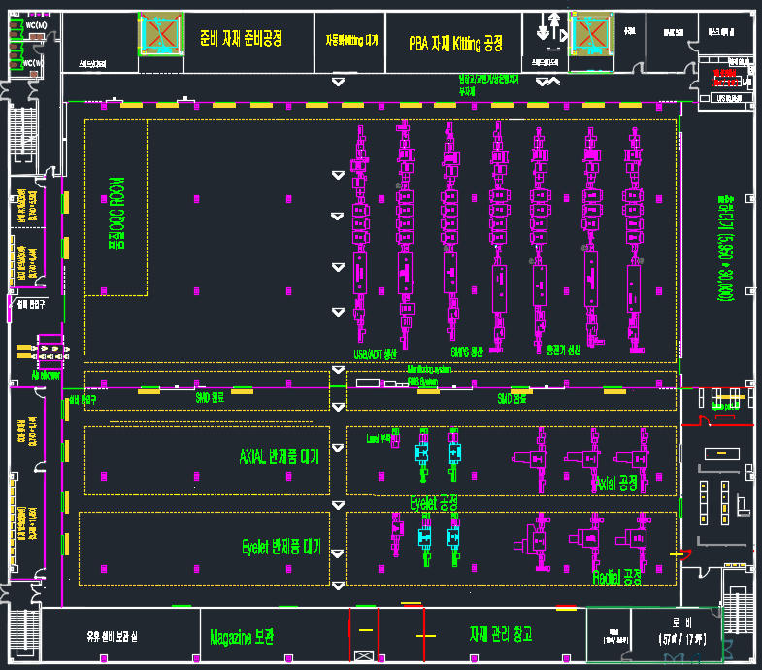

2-6. 법인 Lay Out 운영 최적화
■ 자동화 운영 LAY OUT 검토안
LAY OUT 현황 및 축소 대상 LINE
변경 개선안 LAY OUT
절전 절감
1440분 운영 CAPA 기준 | Forecast 월 평균 | 1,665,850
 | 공정 | 필요 LINE
 | EYELET(7) | 2
 | AXIAL(5) | 2
 | RADIAL(5) | 2
 | SMD(9) | 5
변경 개선방향 : ①SMD 2/ RADIAL 2 / AXIAL 3 / EYELET 3 본사 협의 법인간 이동 및 매각 진행
② 설비 운영 CAPA 대비 OVERTIME 운영 최적화 방안 검토 적용.
③ 효과적인 공간 활용 운용 절전절감 개선.
항목 | 직접인원 | 기본급여 | 보험 및 수당 | 연장수당 | TOTAL
1440분 | 31 | 160,168,957 | 75,754,886 | 240,253,435 | 476,177,278
1020분 | 46 | 237,670,065 | 112,410,476 | 44,563,137 | 394,643,678
TOTAL | -15 | -77,501,108 | -36,655,590 | 195,690,298 | 81,533,600
1020분 운영 CAPA 기준 | Forecast 월 평균 | 1,665,850
 | 공정 | 필요 LINE
 | EYELET(7) | 4
 | AXIAL(5) | 3
 | RADIAL(5) | 3
 | SMD(9) | 7
LAY OUT 재편성 → 설비 여유 CAPA 1020분 기준 OVERTIME LINE 구성 적용
효과 평가예상 → 인원 감소 대비 최적 LINE 구성 적용 월평균 21% 비용 감소

Slide 14
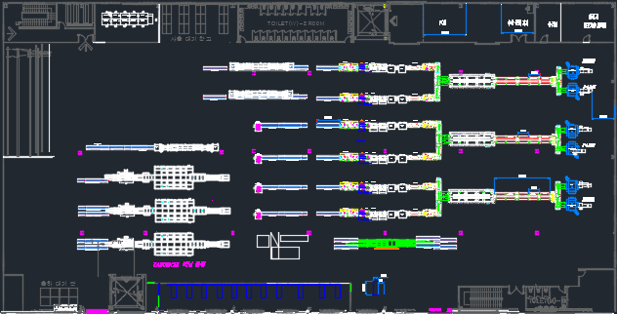
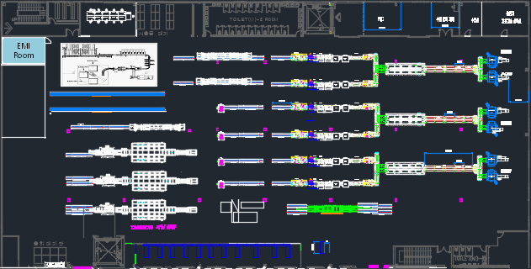
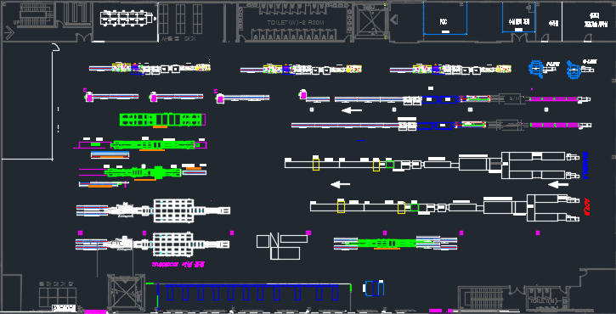
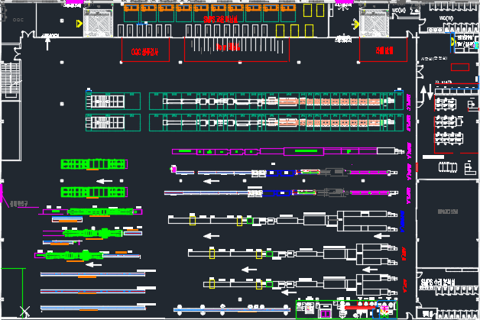
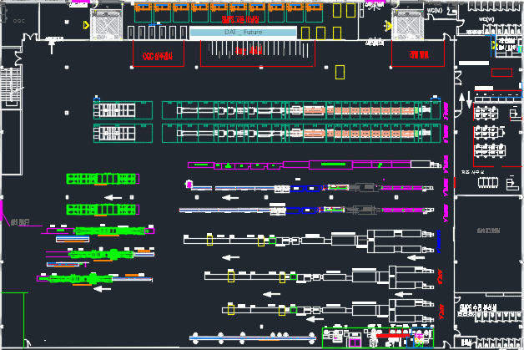
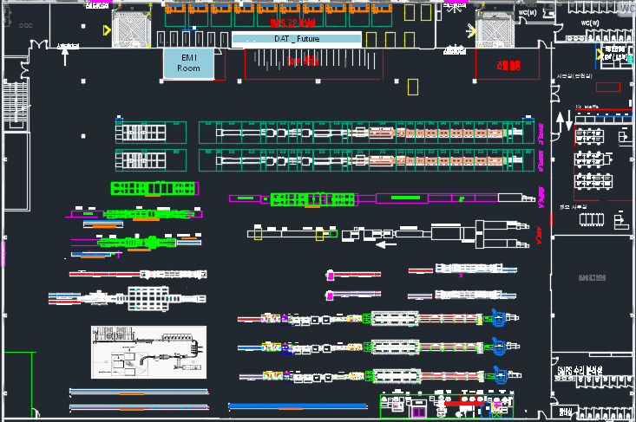
2-6. 법인 Lay Out 운영 최적화
■ Main Line Lay Out _ (Mobile/SMPS/ADT )
현재 Lay Out | 추가 설비 Set up | 추가 설비 Set up 및 신동 병합
[ 현재 Lay Out 구조 ] . 충전기(구동) <> VD(신동) 개념 분리운영 . 신규 설비 추가 및 이동으로 혼재 . 구동 / 신동 각각 30% 수준 설비 운영 ➔ UT 관련 유지 비용 과다 발생 | [ 신규 설비 추가 Set up ] . 현 운영 기조 유지 ( 충전기 <> VD ) . 신규 투자 발생 설비 여유 공간 Set up … 별매 자동화 / DAT / EMI(CE) ➔ Lay Out 변화 없이 대응 가능 | [ UT 비용 최소화 운영 ] . 신동으로 가동 설비 집중 Mobile 3라인 ,몰드 자동화 및 융착 2라인 . TA FT2 Auto Line/Manual 라인 이동 . ADT 1 Line 병합운영 _ 대형/표준형 ➔ 구동 폐쇄 조치 _ Utility 비용 절감
EMI
Utility Off
별매
자동화
별매 메뉴얼
DAT(개발/양산)
DAT(개발/양산)
EMI
ADT 1 Line으로 병합
TA FT2자동화 및 Manual
몰드 자동화 및
융착 라인이동
별매
자동화
충전기 3 Line 이동
별매 메뉴얼

Slide 15
3. ’24년도 경영전략
3-1. ’24년 법인 추진 전략
3-2. ’24년 신규 Biz 확보 전략
3-3. ’24년 정량 목표 및 KPI 목표
3-4. ’24년 핵심 추진 과제
3-5. ’24년 품질 혁신
3-6. ’24년 제조 혁신(자동화/Main/성인화)
3-7. ‘24년 자재/재공/재고 혁신
3-8. ‘24년 조직/인력 운영 방안

Slide 16



3-1. ’24년 법인 추진 전략
법인운영의 최적화 : 임율 / 점당가공비 / 경비 etc
Mobile
(원가절감 / 고객품질 강화)
SMPS/ADT
(제조/원가 경쟁력 강화)
Quality
Productivity
Inventory ,Cost
법인
전략
목표
고객 유출 품질 ZERO
공정 품질 PPM 개선
생산성 향상 10% 향상
효율 100% 초과 달성
재공/재고 일수 단축
COPQ 절감 , 경비 절감
핵심
추진
과제
MQIS 건수 _ 13건 ↓
. 유출 품질 강화→ 고객 불량 등록 관리
. 외관,소음 MQIS 등록 건수 Zero화
CASE 원자재 불량율 개선
. 공정 불량율 173PPM → 161PPM
제품 신뢰성 검사 강화
. 개발 단계용 법인 DAT 설비 운영
. 양산 DAT 강화_제품별 Time 차별화
. 양산 Test용 EMI(CE) 검사 운영
공정 불량율 개선
. 자동화 900PPM , ADT 900PPM
. Mobile 5,000 , SMPS 1,000PPM
자동화 설비 효율 관리
. SMD 90% , AXIAL/RADIAL 85%
. 공정별 Feeder 유실 개선
. 주요 과제 효과검증 지속 유지
AOI 직행율 향상 개선 92% 목표
Auto Mold 생산성 10%↑ 향상
. Mold 토출 Time 및 Process 최적화
SMPS Time생산성 10%↑
. ICT / Hi-Pot / FT1 Test C/T 개선
TA FT2 Pass Rate 향상 _ 98%↑
. USB Cable / Pin 최적화
TA 고출력 제품 효율 개선_10%↑
. 간접 작업보완 및 작업방법 개선
재공/재고 목표 달성
. 원자재 12.4일↓ / 완제품 6일 ↓
. 공정(6일↓)_자동화2.5일↓, 반제품 3.5일↓
제품 Infra 비용 절감 _ 10%↑
. 단종 Infra Modify 강화 , 현지화 확대
제조 경비 절감 _ 5% ↑
. 소모품 / 검교정 / 수선비 절감
. FT2검사 Tool 투자비 절감(Modify)
TA FT2 자동화 Line성인화
. 모델 확대 및 Lay Out 개선 → 성인화
. ADT Line Merge _ VD & Sony
COPQ 개선
. 자동화 파손/부적합 폐기_0.1% ↓
. 폐기율 _ 145PPM ↓
. 예외출고 폐기 비용 _ 150백만원 ↓

Slide 17
3-1. ’24년 중점 추진 전략
경 영 방 침
법인 핵심 전략
세부 추진 전략
SMD 효율 90% 유지 관리
IMT 효율 85% 유지 관리
SMD/IMT Feeder유실 개선(37%)
별매 자동화 Set up 및 운영 최적화
TA FT2 자동화 In-Line 성인화
TA Auto Mold 생산성 10% 향상
SMD AOI 직행율 개선(75%->92%)
TA FT2 Pass Rate 향상(95%→98%)
TA Auto Mold Line 성인화
자동화 AOI 공정 성인화
MES/EMI 실적 Data정합성 강화
ADT Line Merge 운영
Infra 비용 절감 10%
완제품(6일)/원자재(12.4일) 재고 목표 관리
PCB 파손 폐기 유시 개선 ( 0.01% )
MQIS 12건 미만 발생 관리
원자재 불량율 관리 _ 660PPM
자동화 공정 불량율 개선 _ 900PPM
메인 라인 TA 공정 불량 개선_ 5,000PPM
메인 라인 SMPS 공정 불량 개선_ 1,000PPM
메인 라인 ADT 공정 불량 개선_ 900PPM
PBA 폐기 유실 개선 _ 150PPM
직 구매 단가 인하 _ 1%
◌ OH 목표 달성 → 5% ↓
임율 / 가공비 목표 달성
매출액 ▶ 4,208억
◌ ST효율 100% 달성
◌ Time 생산성 10% 향상
O/H 비율 ▶ 전사 17.9%
고객 체감 품질 지수 ▶ 95점
◌ 원자재(12.4일) /완제품 (6일)
/공정 재고 ( 5.5일) → 목표달성
총 재고 일수 ▶ 31.0日
COPQ 금액 ▶ 5,839백만원
◌ 고객 유출 품질 Zero 관리
공정불량/원자재불량 목표관리
재료비 비율 ▶ 74.4%
◌ COPQ 목표 관리(150백만원)

Slide 18
3-2. ’24년 신규 Biz 확보 전략
Potential
Client
보유 설비 및 인프라 최적화
인력 경쟁력 유지 관리
Process 최적화
제조 경쟁력 확보
고객 검증(규모/거래조건)
제품 경쟁력 및 타당성 검증
설비 사양 및 조건
공정 검증 및 기술 지원
Proposal
세부 조건 제시
방문 Infra점검
개발계획/견적
법인
고객 정보/제품 공유
본사
협업 _ 타당성/기술/Process/설비
법인 상시 관리
영업 활동
제조 경쟁력
핵심 인재 관리
자체 영업 활동 기능 도입
.. 주재원 주관 대외 활동 강화
제조 현장 상시 대응 체제 구축
.. 제조 현장 Tour 및 점검 대비
제조 설비 최적화 준비 ( 성능 유지 )
자동화 및 검사 Infra 성능 관리
개선활동 강화 → 제조 경쟁력 확보
품질 개선활동 능력 Up-grade
제조 인재 경쟁력 유지 관리
공정별 핵심 인력 Skill up(제조전반)
공정 설계 및 최적화 전문가 육성
제품 기술(제품분석) Eng`r 집중 육성
도입기
적응기
안정기
정착기
~2024년
2025년
2026년
2026년~
◌ 잠재 고객 정보 확보 전략
.. 외주화 / 신제품 개발
◌ 임가공 생산 병행
◌ 체질 개선▷ 고객 다변화
◌ 제조 환경 / 품질 관리
◌ 제품 다양성 확대 정착
◌ 수익성 극대화
.. 제조/원가 경쟁력 확보
◌ 고객 신뢰 확대
◌ 고객/제품 다변화
◌ ODM 제품 확대 적용

Slide 19
3-3. ’24년 정량목표 및 KPI 목표
경영목표 | KPI 항목 | 목표 구분 | 단위 | 23년(1~10월) |  | 24년 목표 | 증감율 | 비고
 |  |  |  | 목표 | 실적
가공비 | 가공비율 | 망소 | % | 4.9 | 4.9 | 5.5 | 12%↑
 | 총임율 | 망소 | VND | 1,763 | 1,789 | 1,885 | 5%↑
 | Axial 점당가공비 | 망소 | VND | 25.1 | 25.3 | 45.8 | 81%↑
 | Radial 점당가공비 | 망소 | VND | 30.5 | 30.8 | 42.9 | 39%↑
 | SMD 점당가공비 | 망소 | VND | 5.0 | 5.0 | 6.5 | 28%↑
재고 | 원자재 재고일수 | 망소 | 일 | 10.0 | 14.3 | 12.4 | 13%↓
 | Main 라인 재공 재고일수 | 망소 | 일 | 3.0 | 3.3 | 3.5 | 6%↑ | 별매 증가 _ 완제품 대기 재고 증가
 | 자동화 라인 재공 재고일수 | 망소 | 일 | 2.5 | 2.4 | 2.5 | 4%↑ | 23Y 목표 동일
 | 완제품 재고일수 | 망소 | 일 | 4.0 | 6.8 | 6.0 | 12%↓
품질 | 초도1개월 공정불량율 (PR제품) | 망소 | PPM | 3,075 | 4,082 | 3,400 | 17%↓ | -. 1개월 → 3개월 변경
 | 고객 불량(MQIS)등록 건수 | 망소 | 건수 | 13 | 20 | 13 | 54%↓
 | 총 원자재 공정 불량률 | 망소 | PPM | 639 | 734 | 660 | 10%↓
 | 총 공정불량율 | 망소 | PPM | 5,836 | 5,574 | 5,301 | 5%↓
COPQ | COPQ금액 | 망소 | 백만원 | 241.2 | 165.0 | 150 | 9%↓ | 매출액 기준 0.1%
 | 예외출고 폐기금액 | 망소 | 백만원 | 174.0 | 110.68 | 165 | 5%↓ | -. 24Y목표는 23Y 목표기준 개선Target 설정
 | 예외출고 폐기비율 | 망소 | % | 0.95 | 0.08 | 0.8 | 16%↓

Slide 20
3-4. ’24년 핵심 추진 과제
■ 핵심 추진 과제 요약
법인 | 전략과제 현황 |  |  | TOTAL | 비고
 | 제조 경쟁력 | 품질 경쟁력 | 구매
하노이 법인 | 16 | 8 | 2 | 26
구분 |  | NO | 핵심과제 |  |  |  | 일정 |  | 재무성과($) |  | 담당자
 |  |  | 과제명 | 단위 | 현수준 | 목표 | 시작 | 종료 | 투자비 | 효과비용
제조 경쟁력 | 설비 유실 | 1 | SMD 주요 전략과제 지속관리 운영 및 성능유지 | % | 90.3 | 90 | 2023.11 | 2024.10 |  | 2,306 | 김남수S
 |  | 2 | AXIAL 주요 전략과제 지속관리 운영 및 성능유지 | % | 85.6 | 85 | 2023.11 | 2024.10 |  | 1,041 | 김남수S
 |  | 3 | RADIAL 주요 전략과제 지속관리 운영 및 성능유지 | % | 83.7 | 85 | 2023.11 | 2024.10 |  | 2,809 | 김남수S
 |  | 4 | SMD/IMT FEEDER 관리 유실개선 | % | 40.4 | 37 | 2023.11 | 2024.10 |  | 6,156 | 김남수S
 | 생산성 | 5 | 별매 자동화 Set up 및 운영 최적화 | 명 | 69 | 25 | 2023.11 | 2024.10 | - | 91,260 | 강병선S
 |  | 6 | TA FT2 자동화 In-Line 성인화 | 명 | 17 | 12 | 2023.11 | 2024.10 | - | - | 강병선S
 |  | 7 | TA Auto Mold 생산성 10% 향상 | ea | 3,500 | 3,850 | 2023.11 | 2024.10 | - | 5.333 | 강병선S
 |  | 8 | AOI 직행율 향상 개선 | % | 75% | 92% | 2023.11 | 2024.06 |  |  | 김남수S
 |  | 9 | TA FT2 Pass Rate 향상 | % | 95.4 | 98.0 | 2023.11 | 2024.10 | - | - | 강병선S
 | 성인화 | 10 | TA Auto Mold 성인화 | 명 | 10 | 7 | 2023.11 | 2024.10 | - | 16,000 | 강병선S
 |  | 11 | AOI 공정 성인화 | 명 | 0 | 5 | 2023.11 | 2024.07 |  | 9,390 | 김남수S
 | 경비 기타 | 12 | MES/EMI 실적 DATA 정합성 강화 개선 | % | - | 100% | 2023.11 | 2024.10 |  |  | 김남수S
 |  | 13 | ADT Line Merge | 건 | 3 | 1 | 2023.11 | 2024.10 | - | - | 강병선S
 |  | 14 | Infra 비용 절감 10% | vnd | 1,674,370,440 | 1,506,933,396 | 2023.11 | 2024.10 | - | 6,903 | 강병선S
 |  | 15 | 완제품 재고 일수 관리 | 일 | 6.8 | 4 | 2023.11 | 2024.10 | - | - | 유진선C
 |  | 16 | 재공 재고 일수 관리 | 일 | 2.4 | 2.5 | 2023.11 | 2024.10 | - | - | 유진선C
품질 경쟁력 |  | 17 | 고객 MQIS 등록 건수 | 건수 | 20 | 13 | 2023.11 | 2024.10 | - | - | 동은철S
 |  | 18 | Case 원자재 공정 불량율 개선 | PPM | 173 | 161 | 2023.11 | 2024.10 | - | - | 동은철S
 |  | 19 | PCB 파손 폐기 유실 개선 | % | 0.11 | 0.1 | 2023.11 | 2024.10 |  | 3,520 | 김남수S
 |  | 20 | 자동화 공정 불량 개선 | PPM | 941 | 900 | 2023.11 | 2024.10 |  |  | 김남수S
 |  | 21 | Mobile 공정 불량율 개선 | PPM | 5,402 | 5,000 | 2023.11 | 2024.10 | - | - | 강병선S
 |  | 22 | SMPS 총 공정 불량율 개선 | PPM | 1,254 | 1,000 | 2023.11 | 2024.10 | - | - | 강병선S
 |  | 23 | ADT 총 공정 불량율 개선 | PPM | 1,033 | 900 | 2023.11 | 2024.10 | - | - | 강병선S
 |  | 24 | 폐기 유실율 개선 | PPM | 219 | 150 | 2023.11 | 2024.10 | - | - | 강병선S
구매 경쟁력 |  | 25 | 직 구매 단가 인하 | % | - | 1 | 2023.11 | 2024.10 | - | - | 유진선C
 |  | 26 | 원자재 재고 일수 관리 | 일 | 14.3 | 12.4 | 2023.11 | 2024.10 | - | - | 유진선C

Slide 21
3-5. ’24년 품질 혁신
품질 KPI
수행 과제
MQIS
◌ 고객 MQIS 불량 등록 개선 활동 20건 → 13건
.. 유출 품질 강화 → 외관,소음 ISSUE ‘ZERO화’ 도전..
외관,소음“ZERO화”
◌ Case 원자재 공정 불량율 개선 173PPM → 161PPM
.. 협력사 : 선행 품질 관리 → 유출 불량 근절 → 품질 개선 활동
20 건
13 건
23Y 실적
24Y 목표
도전목표
◌ PCB 파손 폐기 유실 개선 0.11% → 0.1%
.. PCB 폐기 Worst 인자 도출, 부품 유형별 유실 인자 도출.
총 공정 불량율
◌ 자동화 공정 불량율 개선 941PPM → 900PPM
.. 부품별 유형 분석 → 원자재 개선/설비 장착 Accuracy 강화.
5,574
PPM
5,301
PPM
4,000
PPM
◌ Mobile 불량율 개선 5,402PPM → 5,000PPM
.. 설비/공정별 Scratch 인자 발굴, Retouch,융착 설비 최적화
23Y 실적
24Y 목표
도전목표
◌ SMPS 불량율 개선 1,254PPM → 1,000PPM
.. 제품별 불량 및 Wave Soldering 불량 인자 도출 개선 활동
COPQ금액
◌ ADT 불량율 개선 1,033PPM → 900PPM
.. Wave Soldering 불량, 융착 ISSUE 인자 도출 및 개선
165
백만원
150
백만원
100
백만원
◌ PBA 폐기 유실율 개선 219PPM → 150PPM
.. 공정 Damage 인자 발굴 및 개선, De-Cap JIG TOOL 개발.
23Y 실적
24Y 목표
도전목표

Slide 22
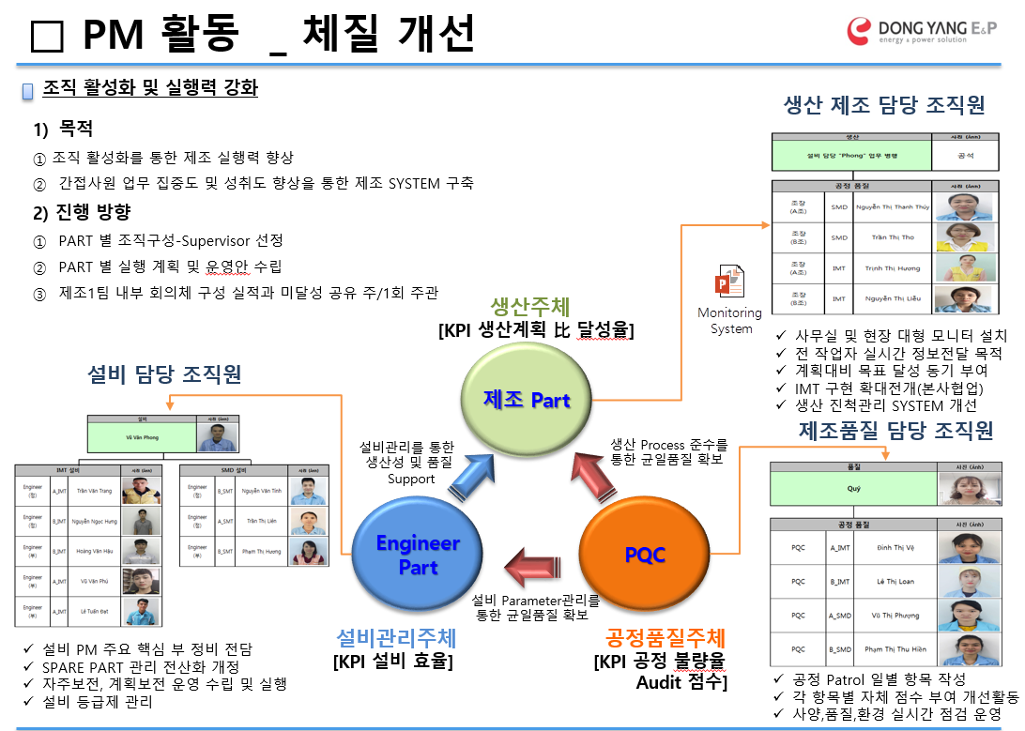
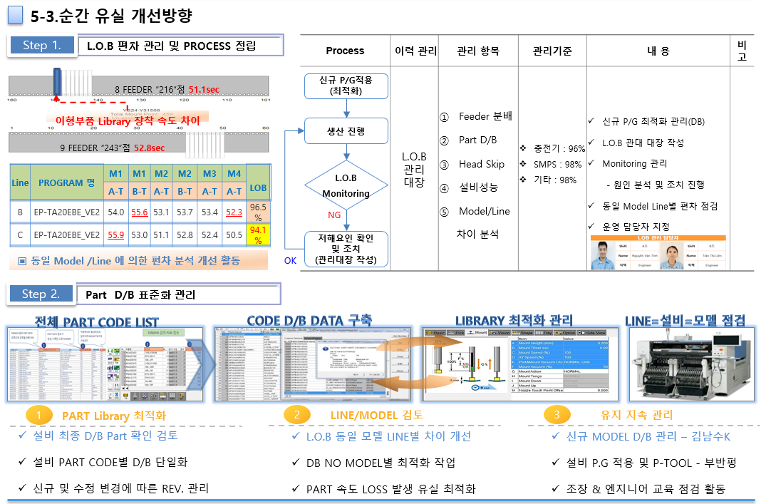
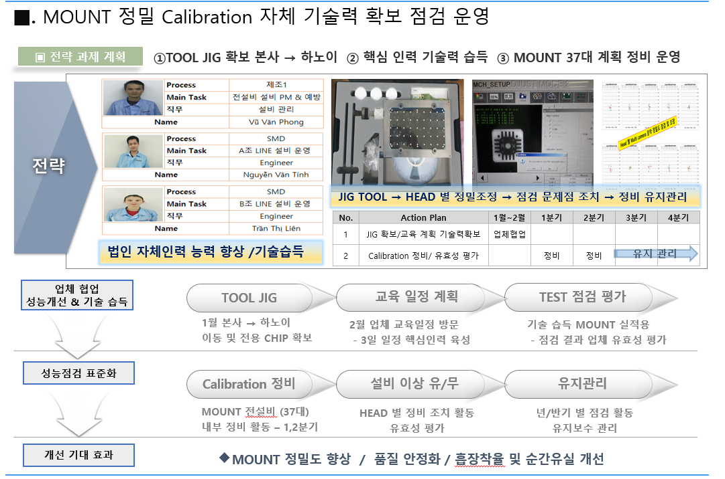
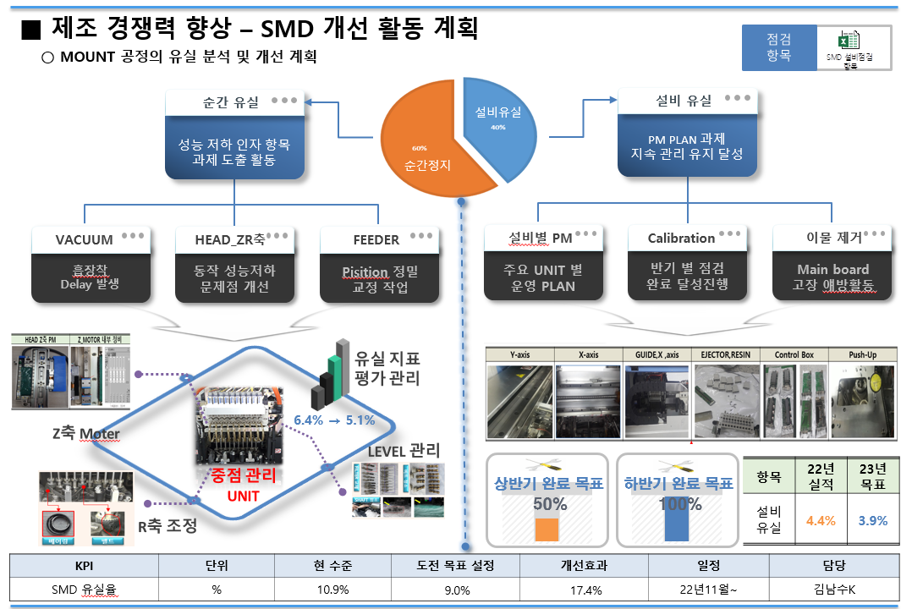
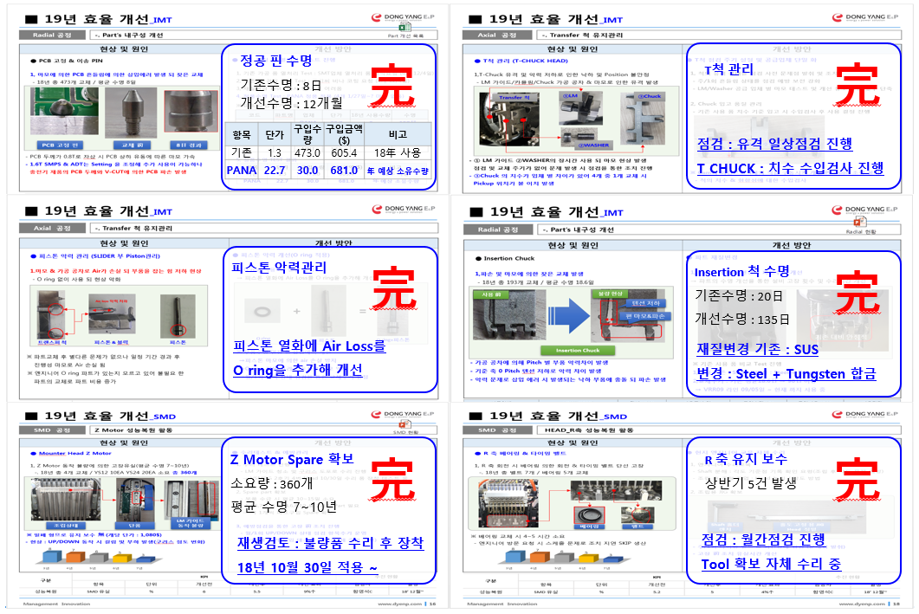
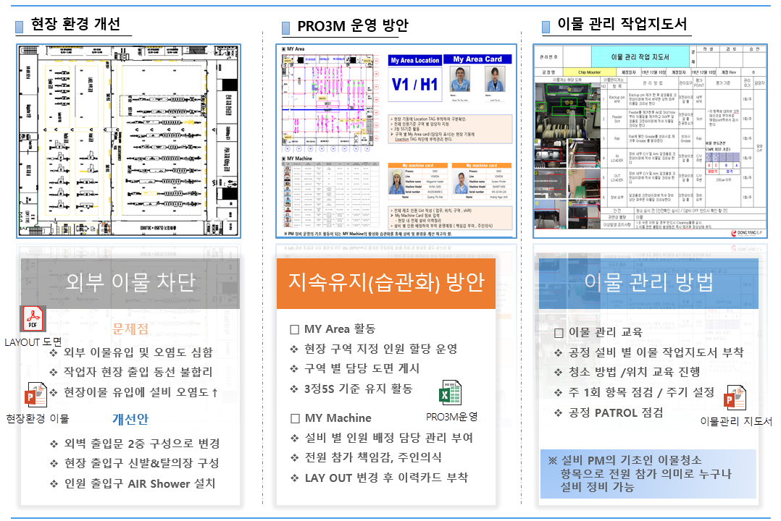
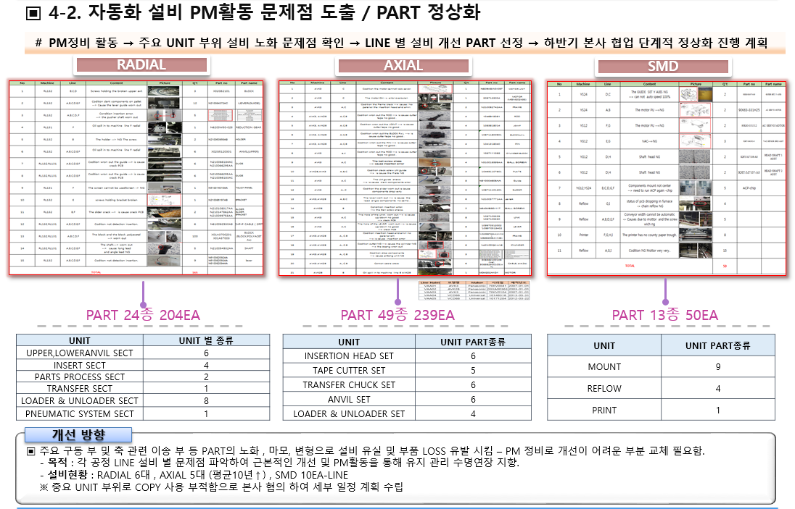
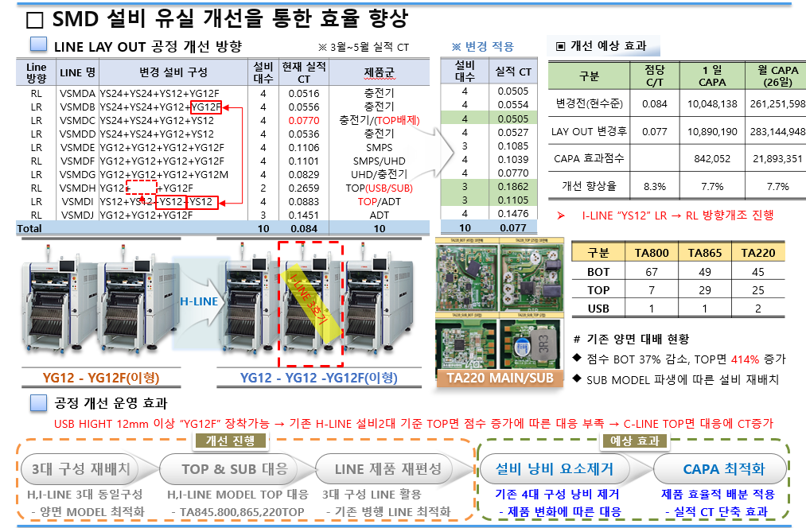
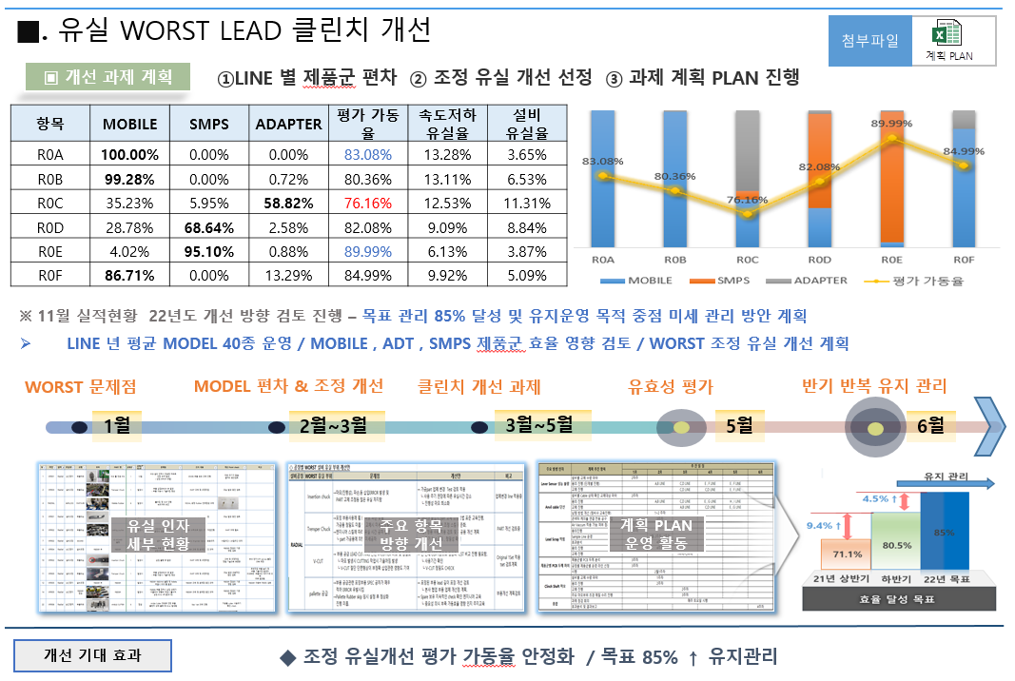
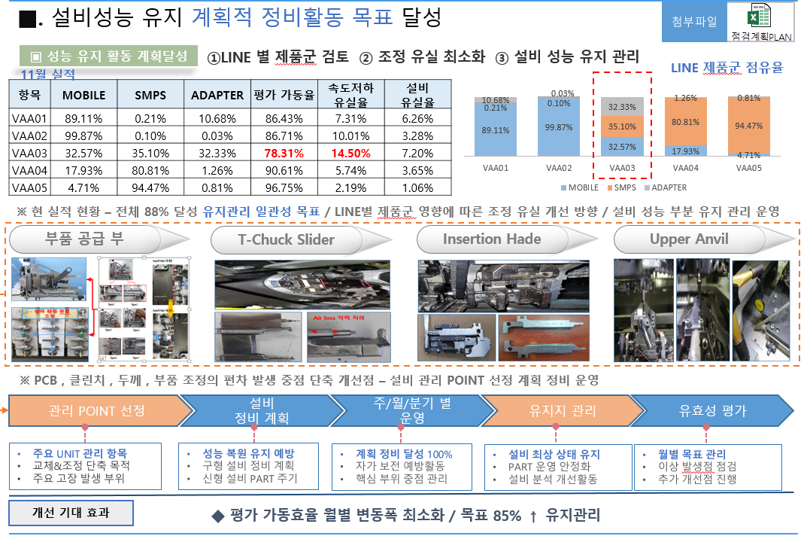
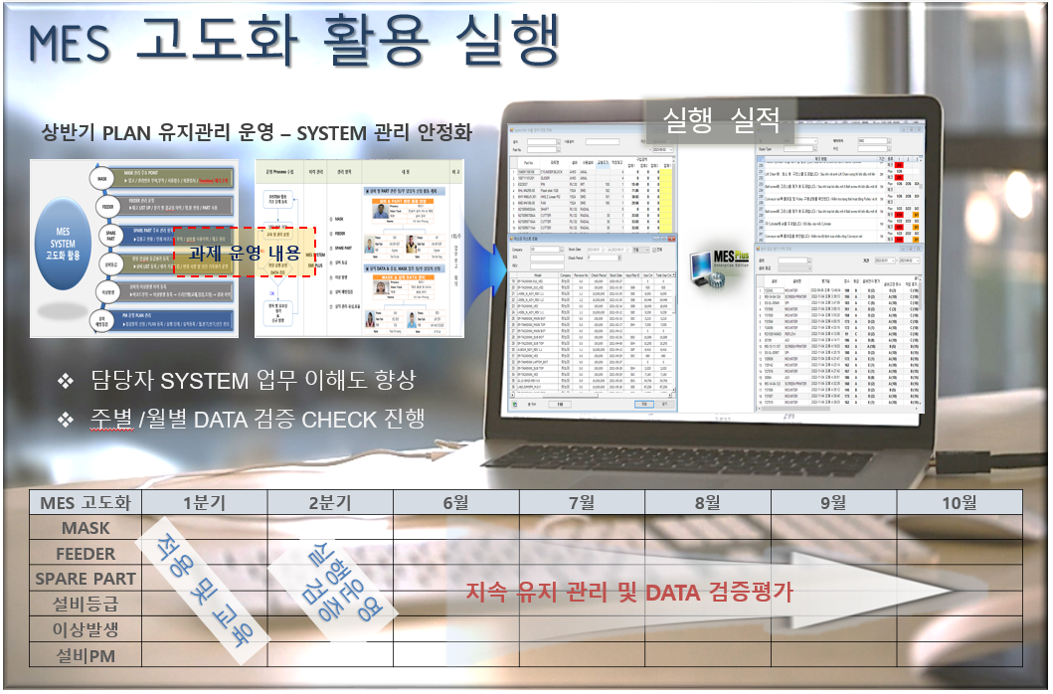
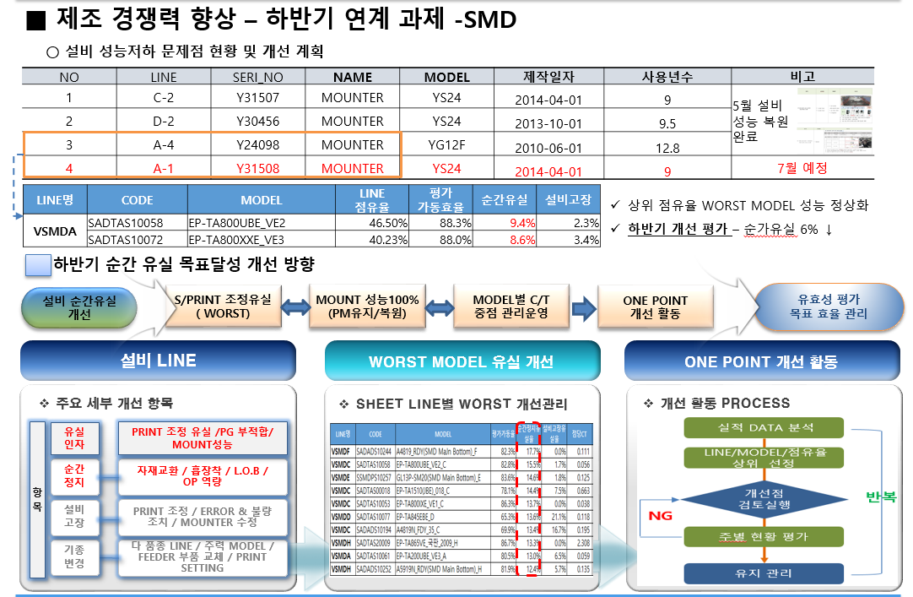
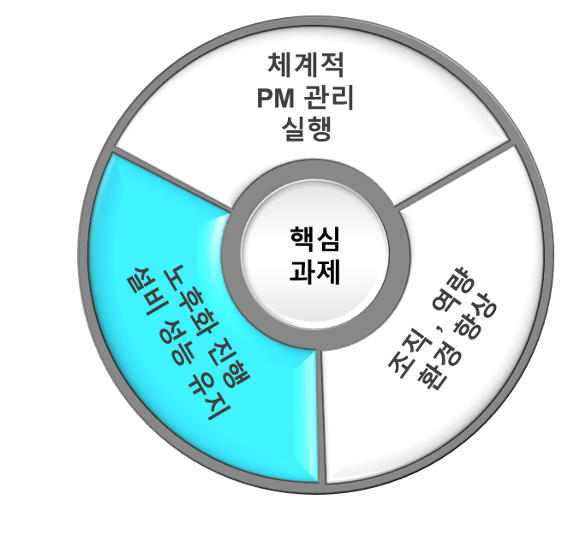
3-6. ’24년 제조 혁신 _ 자동화
24년 제조1 자동화 개선 과제 진행 방향
효율 현목표 기준 년간 달성율
IMT:85% SMD:90%
19~20년 주요 전략
21년 주요 전략
22년 주요 전략
23년 주요 전략
24년 전략 방향
효과검증 주요전략 과제 유지활동
인력 성인화 개선 -AOI
현장 LAY OUT 최적화 절감활동
공정 유실 FEEDER 관리개선
DATA SYSTEM 활용 강화
업무 체질 개선(조직,역량)
환경 관리 변경
PART 개선(사용주기,품질)
PROGRAM 표준 정립
핵심 UNIT 선정 관리
LAY OUT 최적화 변경
PM 세부 PLAN 활동
설비 Calibration 교육
Worst Line 개선운영
설비의 성능 복원
공정 별 PM 유지 관리
MES 고도화 체계
효율&성능 과제 유지
추가 추진과제
과제 개선 목표 및 효과
목표 효율 유지 및 도전목표 0.99% ↑
성인화 33% 목표개선 월 38,052,233 VND
OVERTIME 관리 및 절전절감 효과
유실 공정 종합 5.9% 개선 목표
DATA 신뢰도 100% 정합성 목표
24년도 전략 동일 반영 유지 관리
공정별 FEEDER 유실관리
효율
유지
관리
AOI 직행율 향상/성인화
성과
개선
평가
MES/EMI DATA 정합성 강화 .

Slide 23
3-6. ’24년 제조 혁신 _ Main Line
품 질
생산성
ST 효율(%)
5,836
241
7,000
4,500
730
2,400
103
103
100
20
5,574
675
2,200
12
10
5,000
165
150
23Y 24Y목표
23Y 24Y목표
23Y 24Y목표
23Y 24Y목표
목표 실적 24Y목표
목표 실적 24Y목표
목표 실적 24Y목표
TA(저_ea)
TA(고_ea)
SMPS(ea)
ADT(ea)
목표 실적 24Y목표
MQIS(건수)
공정품질(PPM)
COPQ(백만원)
성인화 실적 ( 23Y )
경비 절감 실적 ( 23Y )
제조기술&제조간접 10명↓(47명→37명)
별매 Time 생산성 3,000ea 달성
고출력 Sub Process 3명 감소
신 모델 Infra 경비 절감 _ \ 45백만원
.. Infra Modify & 현지화
제조 경비 계획 대비 2.6% 절감
2024Y 메인 라인 추진 Items
자동화/성인화
생산성/효율
품질/경비
별매 자동화 Set up 및 최적화
-. 생산성 6,000/T ↑ , 품질 Issue Zero
TA FT2 자동화 Line성인화
-. Model 확대 및 Lay Out 개선 → 성인화
ADT Line Merge _VD(표준)&Sony(대형)
-. Space / 인력 / 설비 유지 보수 비용 절감
TA Auto Mold Line 인력 성인화
-. B/F 분석을 통한 작업자 축소 배치
Auto Mold 생산성/T 10%↑ 향상
-. Mold액 토출 Time개선 Process 최적화
SMPS 전 Model Time생산성 10%↑
-. ICT/Hi-Pot/FT1 Test Cycle Time개선
TA FT2 Pass Rate 향상 _ 98%↑
-. USB Cable / Pin 최적화
TA 고출력 제품 효율 개선_10%↑
-. 간접 Process 설계 보완 및 작업방법 개선
공정 품질 관리 강화
-. 공정 불량 목표(M_5,000/S_1,000/A_900)
제품 신뢰성 검사 강화
-. 개발 단계용 법인 DAT 설비 운영
-. 양산 DAT 강화 _ 제품별 Time 차별화
-. 양산 Test용 EMI(CE) 검사 운영
제품 Infra 비용 절감 _ 10%↑
-. 단종 Infra Modify 강화 , 현지화 확대

Slide 24
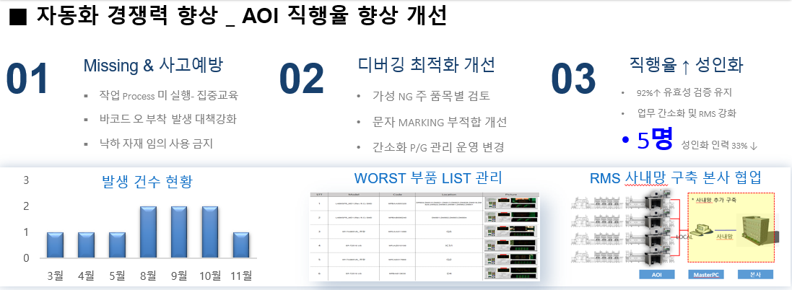
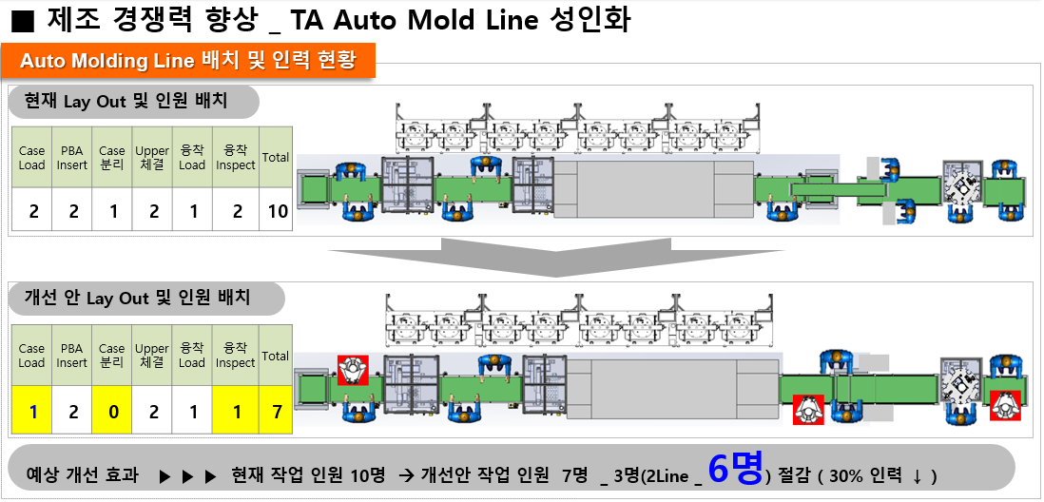
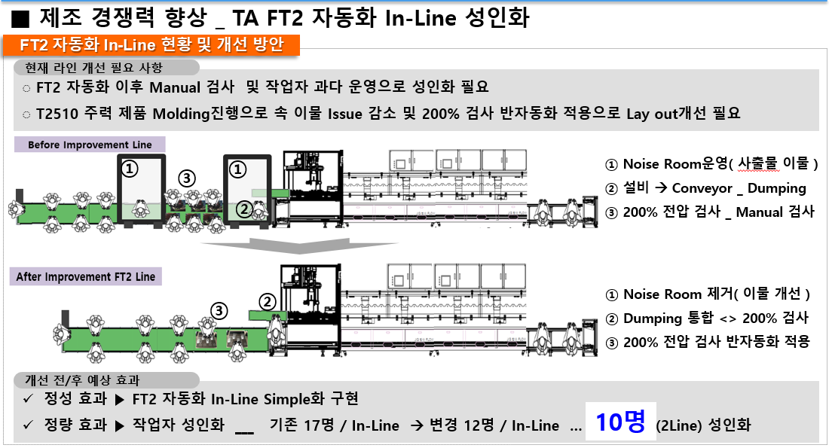
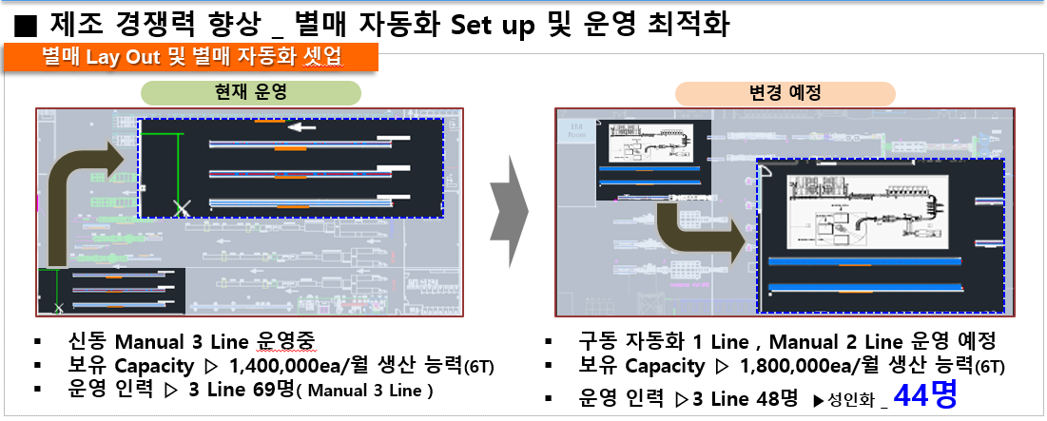
3-6. ’24년 제조 혁신 _ 성인화 Summary
□ 2024Y 성인화 계획 요약
성인화 Items | 개선 전 | 개선 후 | 효과 | 핵심 개선 내용 | 일정
AOI 직행율 개선( 작업자 성인화) | 15명 | 10명 | 5명 | -. Debugging 최적화를 통한 직행율 향상 | 5월
TA Auto Mold Line 성인화 | 20명 | 14명 | 6명 | -. Auto Mold Line+융착 Upper Case Merge _ 2 Line 기준 | 3월
TA FT2 자동화 In-Line 성인화 | 34명 | 24명 | 10명 | -. 200% 반자동화 + 속이물 Room 제거 _ 2 Line 기준 | 2월
별매 자동화 Set up 운영 최적화 | 46명 | 2명 | 44명 | -. 별매 자동화 라인 투자를 통한 인력 성인화 _ Manual 2 Line | 5월
제조 간접 업무 Merge | 22명 | 19명 | 3명 | -. TA / VD 관련 전문 담당자(수리/조장/Sub작업) Merge | 3월
Total |  |  | 68명

Slide 25
3-7. ‘24년 자재/재공/재고 혁신

Slide 26
3-8. ‘24년 법인 조직/인력 운영 방안
■ 운영 조직도
법인장
김진수 법인장
근무기간
 |  | 기준 일자 | 2023-12-14
성명 | 직급 | 법인근무일 | 근무기간
김진수 | 법인장 | 2022-11-18 | 1.0
강병선 | 수석 | 2020-01-30 | 3.9
동은철 | 수석 | 2023-09-01 | 0.3
김남수 | 수석 | 2019-06-10 | 4.5
유진선 | 책임 | 2023-08-01 | 0.4
구분 | 법인장 | 주재원 | 파견 | 합계
주재원 | 1 | 4 | 0 | 5
상무 | 수석 | 책임 | 사원
1 | 3 | 1 | -
관리
겸 | 법인장
생산운영/영업
책임 | 유진선
구매/자재
책임 | 유진선
품질
수석 | 동은철
제조2,3팀
수석 | 강병선
제조1팀
수석 | 김남수
제조기술
수석 | 강병선

Slide 27
3-8. ‘24년 법인 조직/인력 운영 방안
'24년 간접인력 계획(案)
■ 운영물량 감소/변동에 따른 부서별 감축계획 수립_법인 Operation 최적화
■ 간접직원 개인 역량 Skill Up, 불필요 업무 조정 개선
■ 최적운영 案 재검토 [월별 운영물량 상황에 탄력적 대응방안 추가검토] / 별매 자동화 인력감안
 | ※ `22년 말 대비 `23년 현재 [ 89명 ▼ 13% ▼ ], 간접 인력 42명 감축
 | ※ `23년 현재 대비 `24년 년말 추가 목표 [ 227명 ▼ 39% ▼ ], 간접 Total 129명 운영 [월별 운영 물량에 따라 월별 간접인력 안 재검토]
 |  |  |  |  |  |  |  |  | 하반기 7월부터_별매 자동화에따른 22명 제외 검토
 | 22년 말 | 23년 현재 | 24년 1월 | 24년 2월 | 24년 3월 | 24년 4월 | 24년 5월 | 24년 6월 | 24년 7월 | 24년 8월 | 24년 9월 | 24년 10월 | 24년 11월 | 24년 12월
제조직접 | 442 | 399 | 306 | 414 | 371 | 365 | 290 | 350 | 294 | 353 | 332 | 272 | 246 | 184
설비직접 | 51 | 47 | 47 | 47 | 46 | 46 | 46 | 46 | 46 | 45 | 45 | 44 | 44 | 44
제조간접 | 26 | 22 | 22 | 22 | 21 | 20 | 20 | 20 | 19 | 19 | 19 | 19 | 19 | 19
설비간접 | 25 | 18 | 18 | 18 | 18 | 18 | 18 | 18 | 18 | 18 | 18 | 18 | 18 | 18
생산운영 | 5 | 4 | 4 | 4 | 4 | 4 | 4 | 4 | 4 | 4 | 4 | 4 | 4 | 4
구매 | 5 | 4 | 4 | 4 | 4 | 4 | 4 | 4 | 4 | 4 | 4 | 4 | 4 | 4
자재 | 36 | 24 | 21 | 21 | 21 | 21 | 21 | 21 | 21 | 21 | 21 | 21 | 21 | 21
품질 | 28 | 23 | 23 | 23 | 23 | 23 | 23 | 23 | 22 | 22 | 22 | 22 | 22 | 22
영업 | 19 | 16 | 15 | 15 | 15 | 15 | 15 | 15 | 15 | 15 | 15 | 15 | 15 | 15
제조기술 | 19 | 15 | 15 | 15 | 15 | 15 | 15 | 15 | 14 | 14 | 14 | 14 | 14 | 14
기타간접 소계 | 112 | 86 | 82 | 82 | 82 | 82 | 82 | 82 | 80 | 80 | 80 | 80 | 80 | 80
관리간접 | 17 | 12 | 12 | 12 | 12 | 12 | 12 | 12 | 12 | 12 | 12 | 12 | 12 | 12
주재원 | 7 | 5 | 5 | 5 | 5 | 5 | 5 | 5 | 5 | 5 | 5 | 5 | 5 | 5
관리간접 소계 | 22 | 17 | 17 | 17 | 17 | 17 | 17 | 17 | 17 | 17 | 17 | 17 | 17 | 17
간접소계 | 180 | 138 | 134 | 134 | 133 | 132 | 132 | 132 | 129 | 129 | 129 | 129 | 129 | 129
총인원 | 673 | 584 | 487 | 595 | 550 | 543 | 468 | 528 | 469 | 527 | 506 | 445 | 419 | 357

Slide 28
4. 주요 지표 요약 및 분석
4-1. 경영 Trend [22~24년]
4-2. `24년 관리 계획[O/H]
4-3. `24년 비용 절감 계획

Slide 29
4-1. 경영 Trend [22~24년]
□ OH 수준 유지 [년도별 운영물량 31~26% 감소 / 매출액 27% 감소]
OH Trend [년도별]
운영물량 [년도별]
※ `24년 목표 5.6 [도전목표 5.4]
＊단위 : 만대
(31%↓)
(26%↓)
생산매출액 [년도별]
총임율 Trend [년도별]
(28%↓)
＊단위 : 만 USD
(10%↑)
(4%↑)
＊단위 : VND
(27%↓)

Slide 30
4-2. `24년 관리 계획[O/H]
□ OH 계획_‘23년 실적[5.1] → `24년 계획[5.6] → `23년 도전목표[5.4] 48억동/년 추가감축
11~12월 추정

Slide 31
4-3. `24년 비용절감 계획
□ 24년 도전 목표 비용절감 계획_상세내역

Slide 32
24년 하노이 법인 주요 Key Word
“ 하노이 법인 OH 비율 Dead Line 5%↓ 설정 운영 “
“ 예측 가능한 생산 체제 구축 ▷ 재고/재공 Slime 화 "
“ 법인운영의 최적 상시화 체계 확립“
“ 내수거래 무역방식변경 (보세물류 원구)“
“ 주요 협력사 (TRANS, CASE) 물량 급감 협력사 집중 "
“ Potential Quality Factor 발굴 개선 ▷ 유출 품질 Zero 도전 "

Slide 33
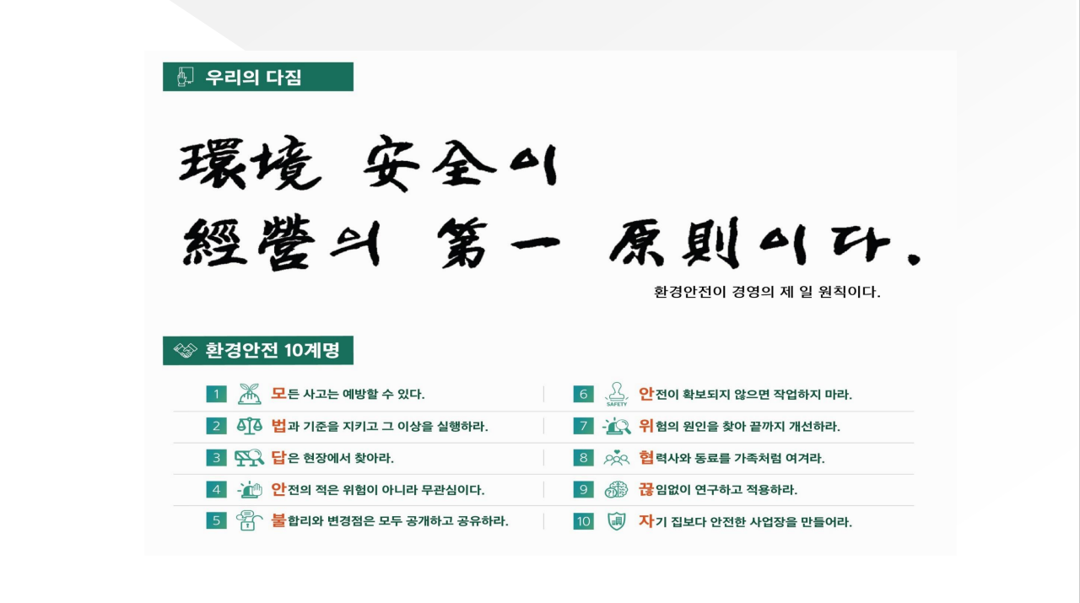
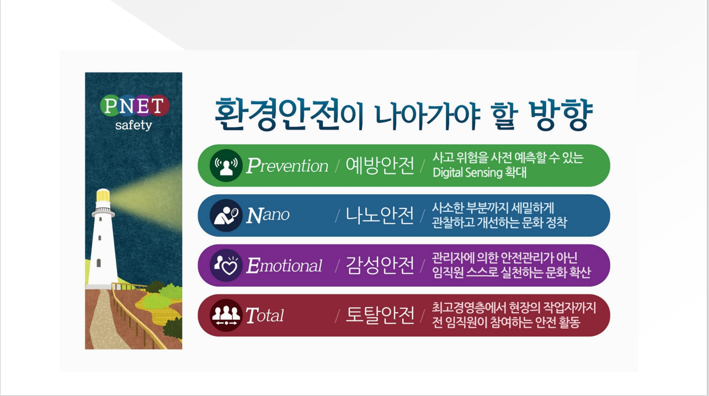

Slide 34
#
Thank you
변화의 중심에 내가, 혁신의 중심에 우리가

Slide 35
별첨. 1차 협력회사 에탄올 및 IPA 관리
물질 제조사 / 물질 공급사 | 협력사 | 복합단지 EHS
분석 전문 기관 위탁
에탄올 / IPA 성분 분석
물질 관리 프로세스
사전 가이드
: 물질 반입시 실수 자료
: 자료 검토 / 물질 검수
: 사용 물질 G-SRM 입력
: 물질 사용중 정기 검사
결과 통보
제품 분석 성적서 작성
( 전문 기관 분석 결과 포함 )
물질 안전 본건 자료( MSDS )
/ 제품 분석 시험 성적서 제출
물질 제조사(공급사)
제공 자료 검토
( 제품 사용전 )
자료 보완 요청
Y
불합리 사항
제출 자료 재 확인해
수정 보완 후 제출
N
G-SRM 입력
:MSDS/시험 성적서
정기 지원 시
프로세스 준수 점검
: 협력사 물질 관리 현황
( 반입전 / 정기 검사 등 )
: G-SRM 시스템 입력 자료
물질 사용
제품 사용 중 1회/월
분석 전문 기관 위탁
에탄올/IPA 성분 분석
결과 통보
복합 단지 분석실
정기 에탄올/IPA
성분 분석: 1회/월
품질 확인 요청
Y
불합리 사항
N
분석 전문 기관 위탁
에탄올 / IPA 성분 분석
결과 통보

Slide 36
별첨. 법인 Lay Out 운영 최적화
■ Main Line Lay Out _ 구동<> 신동 통합
충전기 DAT Room(기존)
지속 운영
EMI Room
충전기 DAT Room 이원화
기존 VD → 변경 VD + TA
ADT 1 Line으로 Merge
( 대형 1 + 표준 2 )
융착 2 Line
FT2 Manual(고출력)
FT2 자동화 1 Line
( 양수 2 Line )
Auto Mold+융착 2 Line
별매 자동화 1 Line
충전기 3ea Line( Single화)
별매 Manual
2 Line

Slide 37
별첨_ ’24년 핵심 추진 과제 _ 세부 내용
■ 제조 경쟁력 향상 _ 자동화 설비 가동율 향상
□ 과제 등급 : | □ 과제 No :
□ 과 제 명 : 설비 가동율 향상 | □ 추진 기간 : 2023년 11월 ~ 2024년 10월
□ 추진 리더 : 김남수S | □ 부 문 장 : 김 진 수 법인장
□ 추진 배경 : ◌ 자동화 설비 고장 및 유실 최소화 ◌ 현장 중심 적극성 의식 배양, 낭비요소 개선 ◌ 효율 개선에 의한 점당 가공비 목표 달성 | □ 추진 목표 : 효율 지속 유지 및 도전목표 설정
□ 기대 효과 : ◌ 유실 개선을 통한 가동율 향상 | □ 투 자 비 : 23년 比 30% ↓ 예산적용 ◌ 24년 소모 PART 및 성능유지 관리 TOTAL : 64,971 USD 검토적용
□ Action 활동
KPI |  | 단위 | 23년실적 | 24년목표 | 향상율 | 비고
평가 가동율 | Axial | % | 85.6 | 86.0 | 0.47% | 월별 지속 유지 목표 추가상승 개선
 | Radial | % | 83.7 | 85.0 | 1.53%
 | SMD | % | 90.3 | 91.0 | 0.77%
KPI | 공정 | 단위 | 유실율 | 24년 목표 | 향상율
설비&순간 유실 개선 | Axial | % | 14.4 | 14 | 2.8%
 | Radial | % | 16.3 | 15 | 8.0%
 | SMD | % | 9.7 | 9 | 7.2%
Action Items | 11월 | 12월 | 1월 | 2월 | 3월 | 4월 | 5월 | 6월 | 7월 | 8월 | 9월 | 10월
SMD 주요 전략과제 지속관리 운영 및 성능유지
AXIAL 주요 전략과제 지속관리 운영 및 성능유지
RADIAL 주요 전략과제 지속관리 운영 및 성능유지
공정별 FEEDER 유실 관리 개선
AOI 직행율 향상 개선 -목표90% 이상
AOI 공정 성인화
MES/EMI 실적 DATA 정합성 강화 개선
유효성 평가 & 지속 유지 관리 운영
PLAN 과제 지속 반복 활동 유지 관리 운영

Slide 38
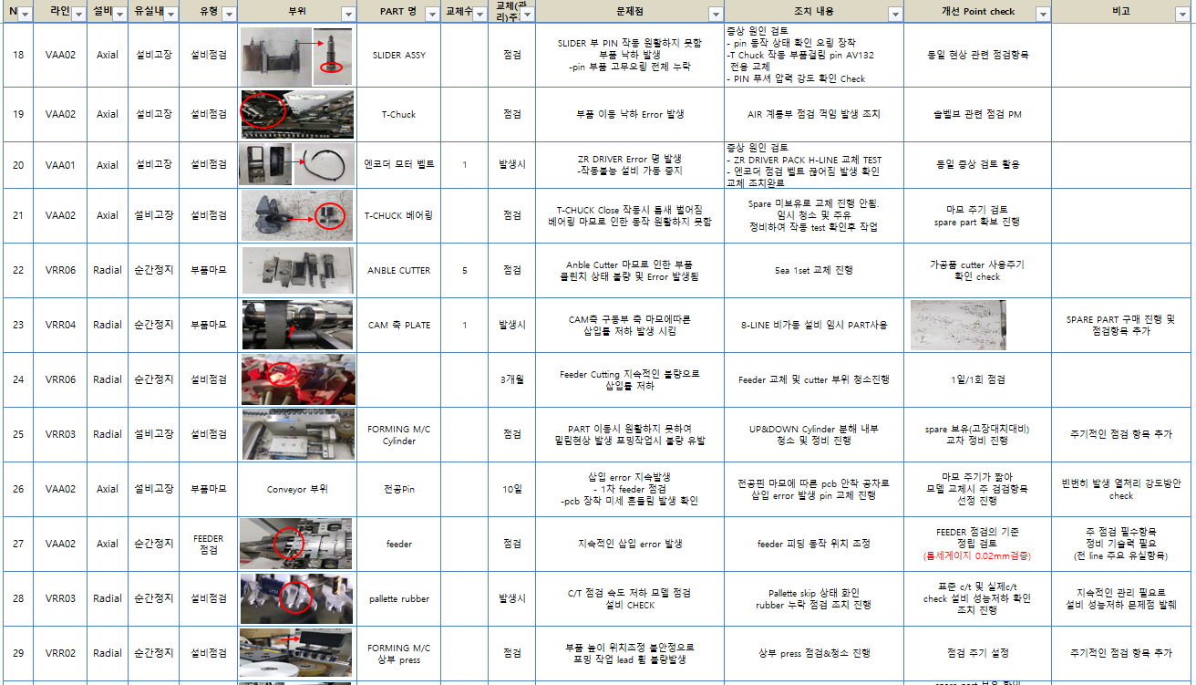
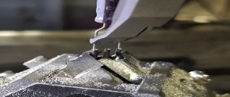
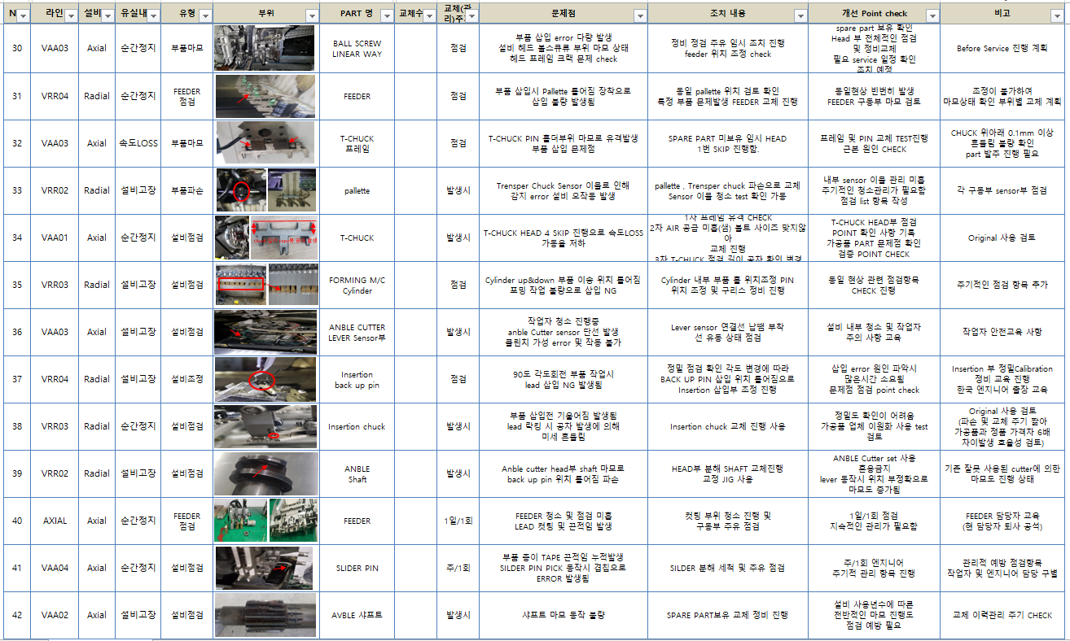
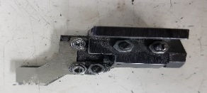
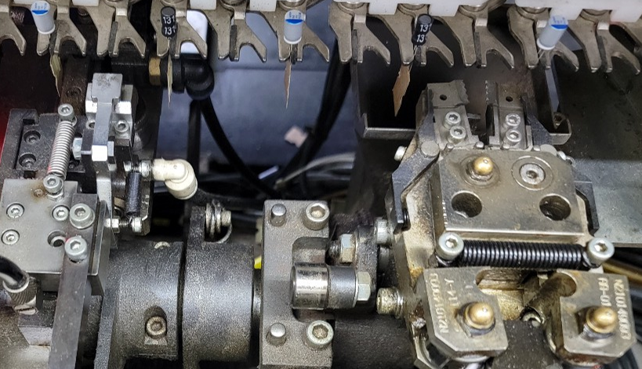
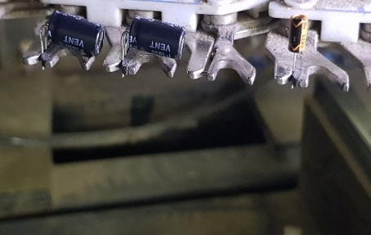

별첨_ ’24년 핵심 추진 과제 _ 세부 내용
■ 자동화 경쟁력 향상 _ 효율 & 성능 과제 유지
■ 자동화 경쟁력 향상 _ 효율 & 성능 과제 유지
유실 항목 이력 관리 – 개선현황 유지 운영
RADIAL 성능 유지 중점 Point 관리
Insertion Chuck
가공 Part 업체 지속 개선 Test 검토 진행
사용 주기 연장에 따른 유실시간 조정 감소 효과
Trensper Chuck
파손 발생 잦은 현상 교체발생 증가 개선
PART 정밀도 품질 관리 및 조정 스킬 평준화
PM&PART 조치 및 개선현황 SHEET 운영 활용
V-CUT
진행성 마모 삽입률 단계별 저하 현상
열처리 강화 사용주기 증가 검증 유지
Pallette
Rubber 공차 및 Skip 임의 설정 성능 저하
Spare 보유 지속유지 Check 엔지니어 주지교육
※ 성능&효율 영향 높은 핵심 항목 유지 개선관리 운영
IMT 효율
유지 및 상승
노후화 예방
PM 목표완료
유실 내역 개선
유지 활동
성능유지
중점 항목 개선
ONE POINT
개선 활동
유효성 평가
목표 효율 관리
KPI | 단위 | 현 수준 | 목표 설정 | 향상율 | 목표효과 VND | 일정 | 담당
평가 가동효율 | % | 83.7 | 85 | 1.53% | 5,691,036/월 | 24년01월~ | 김남수S

Slide 39
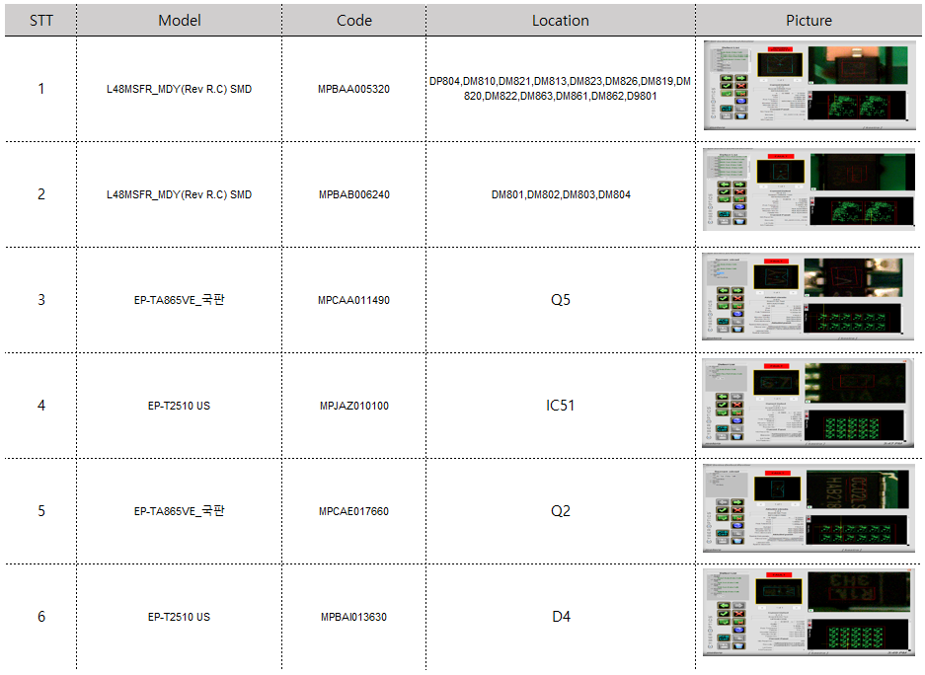
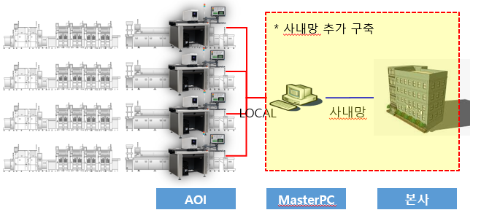
별첨_ ’24년 핵심 추진 과제 _ 세부 내용
■ 자동화 경쟁력 향상 _ AOI 직행율 향상 개선
01
Missing & 사고예방
02
디버깅 최적화 개선
03
직행율 ↑ 성인화
작업 Process 미 실행- 집중교육
바코드 오 부착 발생 대책강화
낙하 자재 임의 사용 금지
가성 NG 주 품목별 검토
문자 MARKING 부적합 개선
간소화 P/G 관리 운영 변경
92%↑ 유효성 검증 유지
업무 간소화 및 RMS 강화
5명 성인화 인력 33% ↓
발생 건수 현황
WORST 부품 LIST 관리
RMS 사내망 구축 본사 협업
1월
2월
3월
개선 방향 단계별 PLAN
부품 MIISING 발생원인
및 재발 방지 PROCESS
강화 교육
모티터링 및 설비
SYSTEM 정보 개선
적용 본사협업
부적합 가성 NG 문자
간소화 P/G 최적화
진행
RMS Network 사내망
구축 설치 디버깅
최적화 관리 운영
직행율 92% ↑ 목표
유효성 평가 진행
업무 간소화 성인화
5명 감축 목표
01
PROCESS
강화
성인화
목표개선
05
4월
5월
6월
SYSTEM
모니터링
직행율
92%↑달성
02
디버깅
간소화
04
▣ 개선 효과 예상
VND
03
공정 | 성인화 | 감소율 | 월 효과비용 | 목표 효과비용
SMD- AOI | 5 | 33% | 38,052,233 | 228,313,396

Slide 40
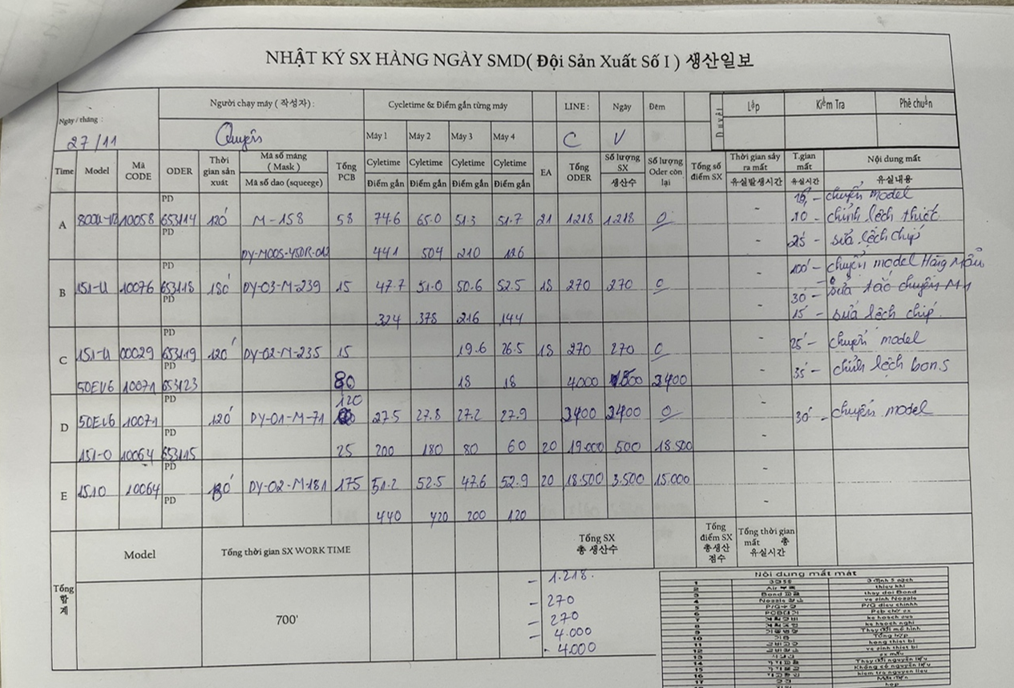
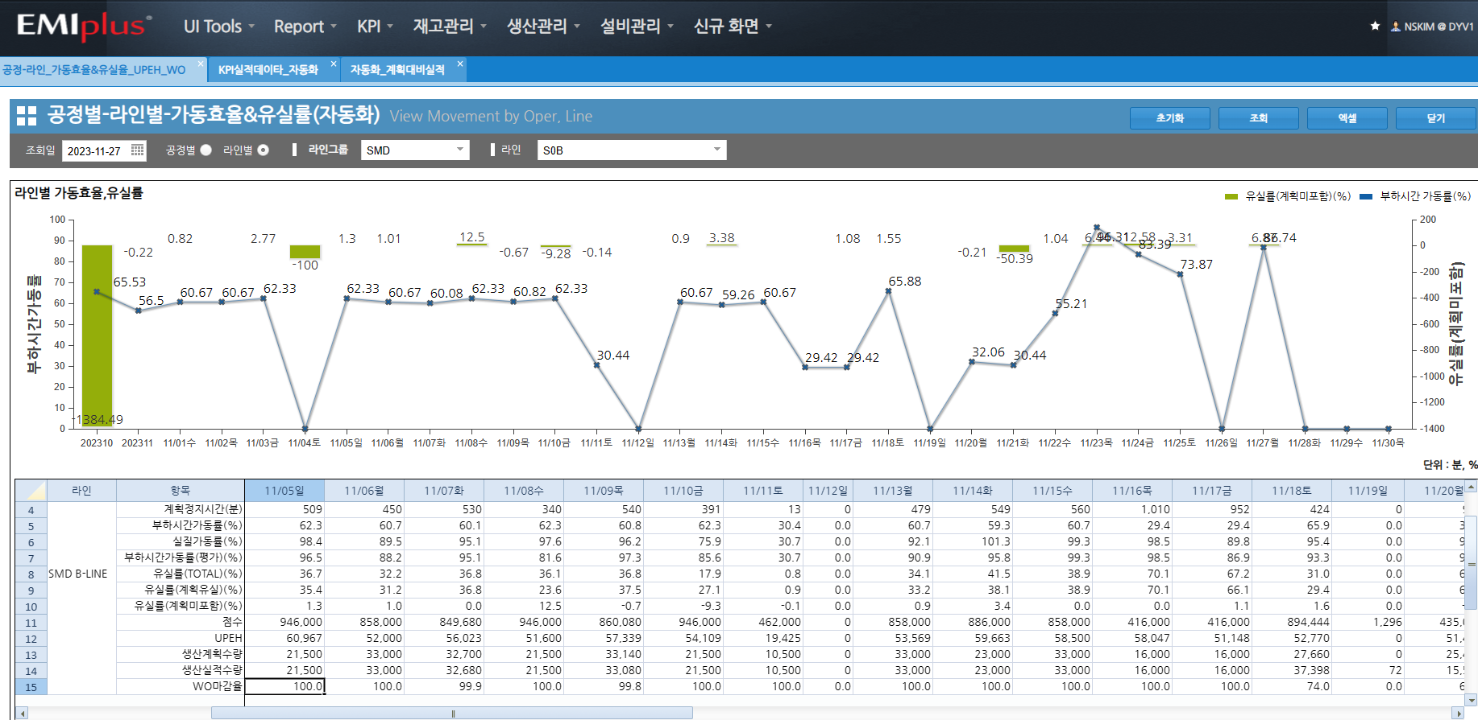
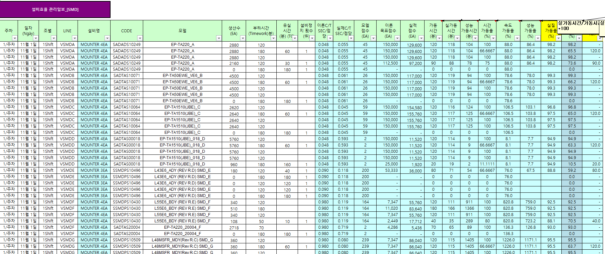
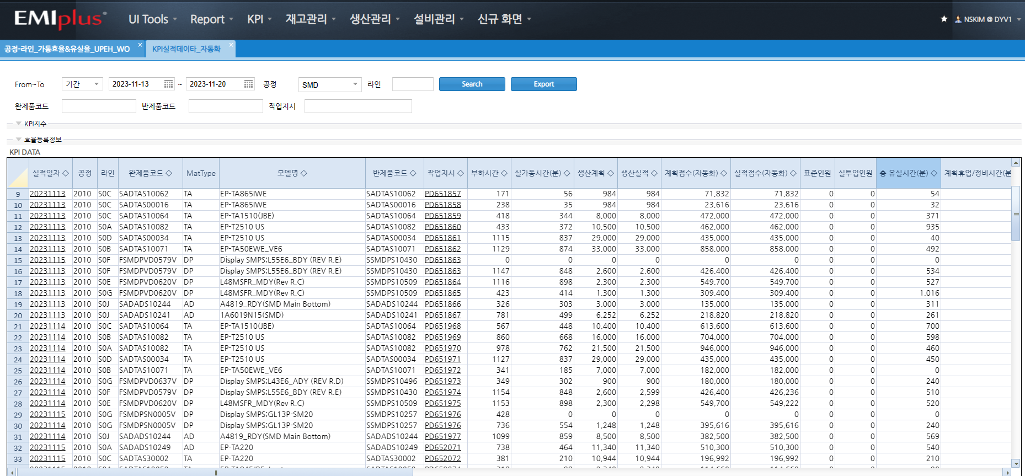
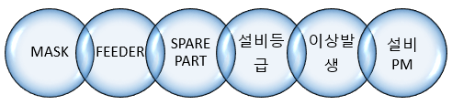
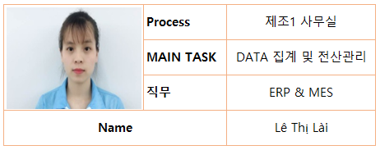
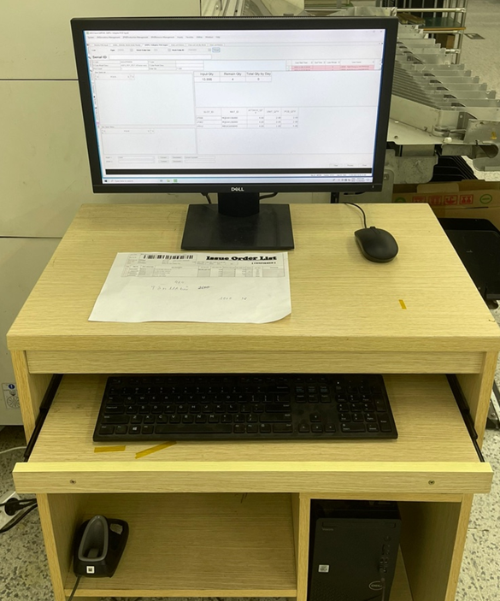

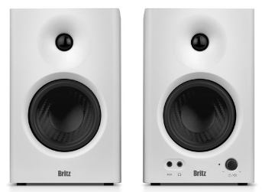
별첨_ ’24년 핵심 추진 과제 _ 세부 내용
■ 자동화 경쟁력 향상 _ MES/EMI DATA 정합성 강화
Manual 수기작성 → MES / EMI SYSTEM DATA 활용 개선
KPI DATA 정합성 100% 목표 신뢰도 검증
Manual 업무 삭제 자동집계 SYSTEM 관리 개선 방향
▣ SYSTEM 개선항목 - 본사협업
유실시간 및 계획유실 자동 등록 중복 오류 발생
JUMPER 부자재 EMI 점수등록 오류
▣ 현장 개선 관리 항목
작업자 일보 작성
EMI 가동효율&유실
비가동 LINE MES 클라이언트 OFF – 계획유실 미집계 개선
LINE 현장 MES 유실등록 처리 미흡 –알람기능 P/G 추가
MODEL C/T 등록 MES 누락 – 담당자 일별 CHECK
▣ MES 고도화 과제 유지관리
23년 체계구축 실행
24년 DATA 신뢰성 확보
EXCEL 입력
EMI KPI 실적DATA
스피커 설치
종합 생산실적관리
SYSTEM 개선
현장 관리 개선
DATA 100% 정합성
DATA 점검 개선활동
유실 팝업창 발생시 알람
MES 유실처리 교육 관리
FMB 모니터링 활용 개시

Slide 41
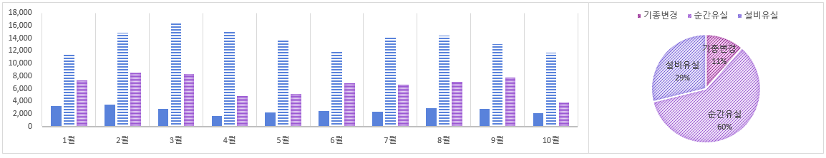
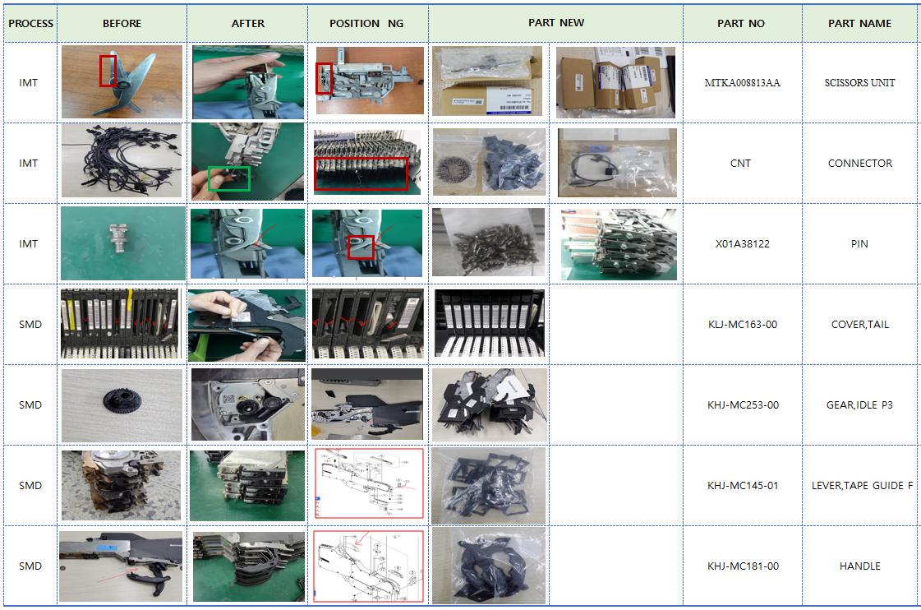
별첨_ ’24년 핵심 추진 과제 _ 세부 내용
■ 자동화 경쟁력 향상 _ 공정 별 FEEDER 관리 유실개선
유실 발생의 증가 기준 및 원인 개선
공정 TOTAL 유실 분포 : 기종변경 이후 순간유실 및 설비유실(조정시간) 증가 개선 활동
FEEDER 주요 관리 POINT 선정 개선 진행
기종교체 이후 C/T 평균 증가
원인 개선 활동
T2510 MODEL 기준
SMD,IMT 공통 FEEDER 부분 중점 관리 개선 필요
기종 교체 후 가장 많이 변화된 부분으로 MISS 발생 최소화 개선
FEEDER 유동
틀어짐 현상 점검
관리 PART 선정
10종 교체활동
기종변경 후
C/T TREND 관리
유실 개선효과
평가 진행
KPI | 단위 | 현 수준 | 목표 설정 | 향상율 | 목표효과 VND | 일정 | 담당
유실율 종합 | % | 40.4 | 38 | 5.9% | 12,472,939/월 | 24년01월~ | 김남수S

Slide 42
별첨_ ’24년 핵심 추진 과제 _ 세부 내용
■ 품질 경쟁력 향상 _ Pcb 파손 폐기유실 개선
파손&유실 공정
개선 관리 항목
개선 방향
파손발생
EYELET
INSERT Back up pin
비 소모품 노후 마모부분 단계별 성능복원
PART 마모 점검 주기 중점 관리
PCB 휨 Converyor 이동간 유동성 개선
설비 폐기 발생의 예방 LOSS 개선 활동
설비 관리 부분
EYELET 공정
RAIL GUIDE IN/OUT PUT
SMD 공정
AXIAL/RADIAL
BELT & 체인 마모상태
SMD
전공PIN 마모
AXIAL/RADIAL
LEVER SENSOR
삽입ERROR 조치 미흡
작업 운영의 반복적인 MISS 예방 교육 지속
Magazine 양/불 구분 중점 Check
공정 이동간 Sensor 최적 위치 선정 조정
반제품 취급 및 폐기발생 건 by 건 보고 운영
PROCESS 관리 부분
PCB 투입 MISS
PCB HOLE SENSOR 위취 인식
Megazine 불량
취급 및 작업자 운영방법
공정 간 폐기 발생 유실인자 항목 관리 Point 개선 운영 진행 / 발생 시 즉 보고체계 운영 및 근본 예방 활동
KPI | 단위 | 현 수준 | 목표 설정 | 향상율 | 목표효과 \ | 일정 | 담당
유실율 | % | 0.11 | 0.1 | 10% | 461,831/월 | 24년01월~ | 김남수S

Slide 43
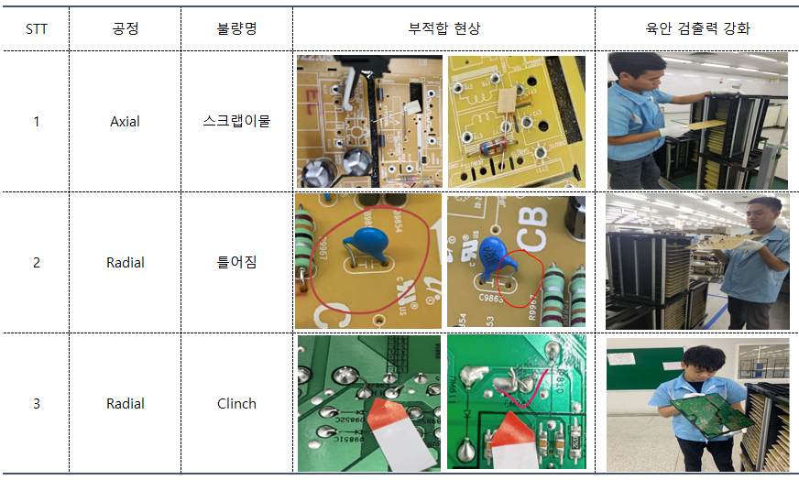
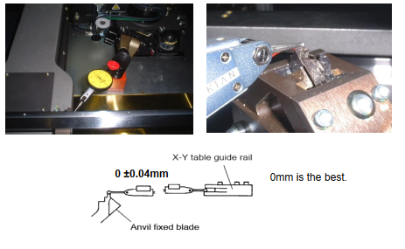
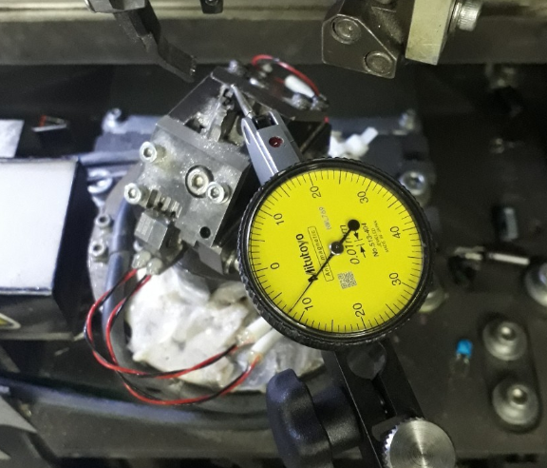
별첨_ ’24년 핵심 추진 과제 _ 세부 내용
■ 품질 경쟁력 향상 _ Lead Clinch 불량 개선
설비 및 PBA 공정 유출 WORST 관리 개선
문제점 배경
개선 방향
IMT 공정 제품 자동 검사 PROCESS 無
무삽 외 Lead Clinch 검출 방법 미흡함.
PBA 공정 LEAD 부적합 상태 유출로 수삽공정 불량 발생.
설비 LEVER SENSOR 의존 검출력 반복적인 저하
IMT 공정간 Magazine 단위 육안 Check Process 진행 교육
Anvil Cutter unit 관련 최적상태 유지 보전 활동 강화
부적합 발생에 대한 책임의식 및 feed back 활동
설비 분석을 통한 개선 활동 전개
검출 개선 방안
ANVIL UNIT
개선 활동 PROCESS
설비 생산
검출 Process 운영
Magazine 초중물
육안 부적합
검출
엔지니어 점검
보전 활동
설비 중점
관리 POINT
설비 분석
개선 진행
공정 유출
LOT 관리
책임감 부여
누적관리 진행
FEED BACK
활동 교육
담당자
지속교육 관리
공정 간 유출 발생 최소화 운영 검출 강화 및 설비 중요 관리 Point 보전 Feed Back 활동을 통해 Worst 불량 개선 진행
KPI | 단위 | 현 수준 | 목표 설정 | 향상율 | 일정 | 담당
공정불량 | PPM | 941 | 900 | 5% | 24년01월~ | 김남수S

Slide 44
별첨_ ’24년 핵심 추진 과제 _ 세부 내용
■ 품질 경쟁력 향상 _ COPQ 절감 _ PBA(Mobile) 폐기율 개선
□ 과제 등급 : | □ 과제 No :
□ 과 제 명 : PBA(Mobile) 폐기율 개선 | □ 추진 기간 : 2023년 11월 ~ 2024년 10월
□ 추진 리더 : 강병선S | □ 부 문 장 : 김 진 수 법인장
□ 추진 배경 : ◌ 폐기 감소 활동을 통한 제조 COPQ 절감 ◌ 폐기 발생 원인 제거를 통한 공정 최적화 품질 관리 강화 ◌ 고부가 주력 모델 제품 완성도 향상 _ 경쟁사 대비 제조 경쟁력 우위 | □ 추진 목표 :
□ 기대 효과 : ◌ COPQ 폐기 비용 절감 ( 완제품 폐기율 0.1% ↓ 관리 목표 운영 ) ◌ O/H율 달성 기여 | □ 투 자 비 : ◌ 투자비용 : 투자비 없음
□ Action 활동
KPI | 단위 | 현수준 | 목표 | 효과
PBA 폐기율 | PPM | 219 | 150 | 64PPM↓
Action Items | 1월 | 2월 | 3월 | 4월 | 5월 | 6월 | 7월 | 8월 | 9월 | 10월
Soldering 검사 관리 강화(Burnt예방)
De-Cap JIG Semi Auto 적용
Molding 제품 De-Cap전용 Tool 개발
공정 Damage 인자 발굴 및 개선

Slide 45
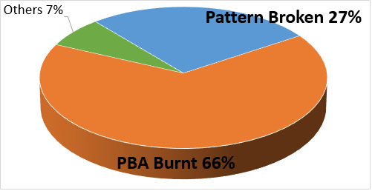


별첨_ ’24년 핵심 추진 과제 _ 세부 내용
■ 품질 경쟁력 향상 _ COPQ 절감 _ PBA(Mobile) 폐기율 개선
제품군별 폐기율 목표
2024Y Target 150PPM ( 23Y 219PPM )
1,796
575
300
1,000
325
339
150
200
113
100
B/M
Target
B/M
Target
B/M
Target
B/M
Target
B/M
Target
TA845
TA865
T2510
TA220
TA200
항목 | B/M | Target | 현상 | 개선 방향 | 일정
PBA Burnt PCB Broken | 145 PPM | 100 PPM | ◌ Solder Short에 의한 PBA Burnt ◌ T2510 Molding제품 De-Cap과정 Damage 발생 ( PCB / 부품 ) ◌ 고출력 제품 De-Cap시 Damage발생 . 부품 밀집에 따른 부품 Touch발생 ◌ PCB(PBA) Damage에 의한 불량 ◌ V-Cut 불량에 의한 PCB Layer 들뜸 | ◌ Reflow후 외관검사 강화 _ Solder Short ◌ T2510 Mold제품 전용 수리 Tool 적용 . 전용 De-Cap JIG 및 Case 분리 JIG적용 . 고출력 전용 De-Cap JIG ◌ 설비/Infra별 제품 Damage 인자발굴&개선 ◌ V-Cut 수입 검사 강화 . 공정 불량 발생시 업체 연계 즉시 대응 | 1Q
Pattern Broken | 59 PPM | 40 PPM | ◌ PCB Pattern(Pad) Broken 취약 . Retouch(Repair)시 주변 부품 간섭 ◌ 부품 Damage에 의한 Pad Broken . 제품 취급 / Infra&설비 Damage | ◌ 인두 Tip 소형화 확대 적용 . Sub PCB Manual Soldering 작업 개선 ◌ Damage 취약 Process 발굴 개선 | 1Q
Others (Burnt) | 15 PPM | 10 PPM | ◌ Soldering성(Short)에 의한 Burnt ◌ 부품 Damage에 의한 불량 발생 | ◌ Retouch 기능 강화_외관 검사/수리 Skill up ◌ 제품 취급 보관 Tray 적재 기준 강화(5단) | 1Q

Slide 46
별첨_ ’24년 핵심 추진 과제 _ 세부 내용
■ 품질 경쟁력 향상 _ Mobile 공정 불량률 개선
□ 과제 등급 : | □ 과제 No :
□ 과 제 명 : Mobile 공정 불량률 개선 | □ 추진 기간 : 2023년 11월 ~ 2024년 10월
□ 추진 리더 : 강병선S | □ 부 문 장 : 김 진 수 법인장
□ 추진 목적 : ◌ Mobile 충전기 품질 경쟁력 향상 ◌ 시장 불량 ZERO 달성을 위한 공정 품질 관리 강화 | □ 추진 목표 :
□ 기대 효과 : ◌ 고객 유출 불량 예방을 통한 고객 만족 및 품질 경쟁력 확보 ◌ 품질 향상을 통한 검사 공정 성인화 → 제조 원가 경쟁력 확보 ◌ 고객 VOC 최소화를 통한 고객 만족 추구 | □ 투 자 비 : ◌ 투자비 없음
□ Action 활동
KPI | 단위 | 현수준 | 목표 | 효과
Mobile 총 공정 불량률 | PPM | 5,402 | 5,000 | 402PPM↓
Action Items | 1월 | 2월 | 3월 | 4월 | 5월 | 6월 | 7월 | 8월 | 9월 | 10월
융착 설비 점검 및 최적화
Retouch(Sub Soldering포함) 최적화
Reflow Pro-file 제품별 최적화
설비/공정별 Scratch인자 발굴

Slide 47


별첨_ ’24년 핵심 추진 과제 _ 세부 내용
■ 품질 경쟁력 향상 _ Mobile 공정 불량 개선
[ 23Y 제품별 불량 현황 및 24Y 개선 방안 ]
◌ Case 불량 ➔ 융착 불량 < Scratch 불량
◌ TA220/TA865/T2510 ➔ 융착 불량 비중 높음
◌ Solder성 불량 ➔ 납 이물 < 냉납 불량
◌ TA200/TA50 저출력 제품(Bond Type) 납 이물 불량율 ↑
항목 | 현수준 | Target | 현상 | 개선 방향 | 일정
융착 | 1,580 PPM | 1,350 PPM | ◌ 설융착/찍힘/Gap/치수 불량 . 출력값 불안정 → 설비 이상 . Horn Crack 발생 ◌ Upper Case Weld line 치수이슈 . Weld line 치수 미세 불량 ◌ Upper Case 깨짐 현상 . Locking Rib 두께 이슈 | ◌ 융착기 설비 점검 . Booster & Convertor & Horn 점검 . 주요 Check 항목 교육(TWS&본사) 진행 ◌ 제품별 Weld Line 및 설계 미세 조정 . 제품별 설계 보완 및 IQC 검사 강화 ◌ Locking Rib & 역삽 방지 Rib 등 설계 보완 . Broken 취약 Point Rib 살 보강 | 1Q 1Q 1Q
Scratch | 650 PPM | 550 PPM | ◌ 고출력 제품 Scratch높음 ◌ 자동화 설비 Scratch 취약 | ◌ Manual FT2 Test Line Scratch 요인 개선 . Socket/Table/Conveyor 주변 충격방지 Mat 보완 ◌ 자동화(Semi Auto포함) 설비 Scratch 개선 | 1Q 2Q
Solder성 | 334 PPM | 330 PPM | ◌ Printing & Reflow Soldering 과정 Solder Residue 발생 | ◌ 제품별 Solder Volume최적화 ◌ Reflow Profile 최적화 _ 제품별 Profile점검 | 1Q 1Q
Others | 2,838 PPM | 2,000 PPM | ◌ EOS&ESD성 및 원자재성 자재 불량 증가 _ 2023Y | ◌ 원자재 불량 현상 Real Time F/B | ~

Slide 48
별첨_ ’24년 핵심 추진 과제 _ 세부 내용
■ 품질 경쟁력 향상 _ SMPS/ADT 공정 불량률 개선
□ 과제 등급 : | □ 과제 No :
□ 과 제 명 : SMPS/ADT 공정 불량률 개선 | □ 추진 기간 : 2023년 11월 ~ 2024년 10월
□ 추진 리더 : 강병선S / 김남수C | □ 부 문 장 : 김 진 수 법인장
□ 추진 목적 : ◌ 내부 공정 관리를 통한 제품 품질 강화 필요 ◌ 고객 품질 최소화를 통한 고객 수주 추가 확보 가능 | □ 추진 목표 :
□ 기대 효과 : ◌ ADT/SMPS 제조 / 품질 경쟁력 강화 기대 ◌ 고객 요구 품질 수준 달성을 통한 고객 만족 | □ 투 자 비 : ◌ 투자비 없음
□ Action 활동
KPI | 단위 | 현수준 | 목표 | 효과
SMPS 총 공정 불량률 | PPM | 1,254 | 1,000 | 254PPM↓
ADT 총 공정 불량률 | PPM | 1,033 | 900 | 133PPM↓
Action Items | 1월 | 2월 | 3월 | 4월 | 5월 | 6월 | 7월 | 8월 | 9월 | 10월
제품별 취약 불량 대책 수립
Bond 취약 부품 개선 방안 수립
주요 무삽 제품/부품 대책 수립
Wave Soldering/JIG 최적화

Slide 49


별첨_ ’24년 핵심 추진 과제 _ 세부 내용
■ 품질 경쟁력 향상 _ SMPS / ADT 공정 불량률개선
[ 23Y 제품별 불량 현황 및 24Y 개선 방안 ]
◌ 주력 제품 L43/L55 _ 무삽/이탈,들뜸/본드/냉납 유사 수준
◌ SONY GL13 무삽 불량율 높음 ▷ 24Y 집중 개선
◌ ADT 자재 이탈/들뜸 불량율 높음 ▷ 24Y 집중 개선
◌ 주력 모델 A4819/A5919 _ 전체적으로 개선 필요
항목 | 현수준 | Target | 현상 | 개선 방향 | 일정
자동화 | 568 PPM | 500 PPM | ◌ 설비 이상에 의한 무삽 . Clinching오류 / Miss Mounting ◌ 제품 취급 / 이동간 자재 이탈 . Magazine(대차) 이동간 낙석 | ◌ Radial Lead Clinch 정기 점검 강화 . Model별 부품에 따른 편차 조정 개선 ◌ Magazine 관리 강화_ 양/불 관리 강화 . 메거진 내 충격 / 메거진 벌어짐 ◌ 설비 Calibration 활동 강화_Accuracy 강화 | 지속 지속 지속
SMD Bond | 171 PPM | 150 PPM | ◌ Bond Volume 과/부족에 의한 Bond성 Soldering불량 | ◌ Mask Bond Pad Size 최적화 ( 전 제품 ) ◌ Bond 인쇄 품질 확보_Back up JIG 관리강화 | 1Q 1Q
Wave Soldering | 224 PPM | 200 PPM | ◌ Wave Soldering 설비성 불량 . Finger 마모 _ JIG 충돌/튐 발생 . Duro Stone JIG 불량 → 넘침 ◌ 수삽 부품 설삽에 의한 불량 | ◌ Wave Soldering Chain(Finger) 관리 강화 . Duro Stone JIG 취약 Point보완(JIG설계 ◌ 누름 작업 강화_ 설삽개선 . 원자재 업체 관리 ( IQC 검사 )_ Lead 품질 | 1Q 1Q
Others | 291 PPM | 260 PPM | ◌ 설비/Conveyor이동간 Damage | ◌ 설비 Damage 예방(Colling , APT ) . Sensor & Stopper 점검 강화 | 1Q

Slide 50
별첨_ ’24년 핵심 추진 과제 _ 세부 내용
■ 제조 경쟁력 향상 _ 제품 신뢰성 검사 강화(Burn-in 검사 강화)
□ 과제 등급 : | □ 과제 No :
□ 과 제 명 : 제품 신뢰성 검사 강화(Burn-In 검사 강화) | □ 추진 기간 : 2023년 11월 ~ 2024년 10월
□ 추진 리더 : 강병선S | □ 부 문 장 : 김진수 법인장
□ 추진 배경 : ◌ 고출력 제품 출하 품질 VOC 지속 접수 ◌ 제품 개발 샘플 적용 단계 및 양산 단계별 차별화 운영 요구 지속 접수 ( 고객사 ) | □ 추진 목표 :
□ 기대 효과 : ◌ Burn-In 차별화 대응으로 고객 출하 품질 강화 ◌ 출하 품질 수준 향상을 통한 품질 경쟁력 향상 | □ 투 자 비 : ◌ 투자 비용 _ 없음
□ Action 활동
KPI | 단위 | 현수준 | 목표 | 효과
Burn-In 운영 강화 | 건 | - | 1 | 100%↑
Action Items | 1월 | 2월 | 3월 | 4월 | 5월 | 6월 | 7월 | 8월 | 9월 | 10월
Burn-In DAT 설비 추가 Set up
제품별 개발 / 양산 운영 차별화 기준 마련
Burn-In 운영 강화 적용

Slide 51


별첨_ ’24년 핵심 추진 과제 _ 세부 내용
■ 품질 경쟁력 향상 _ 제품 신뢰성 검사 강화(Aging검사 강화)
별매 Lay Out 및 별매 자동화 셋업
현재 운영
변경 예정
TA DAT
(OLD + NEW)
TA DAT
(OLD + NEW)
VD Burn-in
SMPS / ADT
VD + TA 운영
TA 개발/양산 DAT
TEMI(CE) Room
TA / VD Burn In Room 구분 운영중
TA Burn-In Room 추가 Space 없음
TA DAT 신규 검토중
(개발단계용/양산용)
신규 DAT 설비 VD Room에 Set up
관리 용이 및 전기 공사 불필요
업무 추진 방안
구분 | 현 상황 | 세부 운영 방안 | 일정/담당
개발 DAT | -. 개발 단계 별도 검증 없음 -. 양산용 DAT 설비 운영(동일PGM / 동일 시간) | 개발 단계 검증용 DAT 설비 투자 ( 전용 설비 구축 ) 개발 단계 법인 검증 강화 _ 개발 단계별 제품별 차별화 검증 | 법인제조
양산 DAT | -. Burn-In Time 기본 30분 운영 -. 고출력 제품 고객 요구에 따른 차별화 반영 . TA865 / TA845 Time 증가 운영 | 전 제품 Burn-In 30분 기본 운영 방침 유지 제품별 차별화 장기 Burn-In 검증 운영 _ 양산 초기 관리 강화 . 양산 Capacity부족에 따른 추가 Burn-In DAT설비 확보 예정 | 법인제조 법인제조 G제조지원
EMI (CE) | -. 품질 Sampling 검사 진행 > Data송부 -. 양산용 EMI Test Process 없음 | EMI(CE) Room 별도 운영 계획 수립중 고객 요구에 맞춰 Sampling 및 제품별 차별화 검증 대응 ( 제조 ) | 법인제조

Slide 52
별첨_ ’24년 핵심 추진 과제 _ 세부 내용
■ 제조 경쟁력 향상 _ TA Auto Mold Line 성인화
□ 과제 등급 : | □ 과제 No :
□ 과 제 명 : TA Auto Mold Line 성인화 | □ 추진 기간 : 2023년 11월 ~ 2024년 10월
□ 추진 리더 : 강병선S | □ 부 문 장 : 김진수 법인장
□ 추진 배경 : ◌ 제조 직접 인력 성인화를 통한 OH 실적 기여 ◌ 작업자 BF 분석을 통한 인력 성인화 추진 ◌ 최적 작업자 배치 운영을 통한 인당 생산성 향상 | □ 추진 목표 :
□ 기대 효과 : ◌ 간접인력 성인화를 통한 OH 달성 기여 ◌ 4월부터 절감 효과 반영 . 6명(2Line) * $296.3 * 9개월 = $16,000.20 | □ 투 자 비 : ◌ 투자 비용 _ 없음
□ Action 활동
KPI | 단위 | 현수준 | 목표 | 효과
작업자 성인화 | 명 | 10 | 7 | 30%↓
Action Items | 1월 | 2월 | 3월 | 4월 | 5월 | 6월 | 7월 | 8월 | 9월 | 10월
작업자 세부 BF 분석을 통한 개선 인자 발굴
작업 환경 개선 및 작업 방법 보완 적용
작업자 축소 배치 운영

Slide 53


별첨_ ’24년 핵심 추진 과제 _ 세부 내용
■ 제조 경쟁력 향상 _ TA Auto Mold Line 성인화
Auto Molding Line 배치 및 인력 현황
현재 Lay Out 및 인원 배치
Case Load | PBA Insert | Case 분리 | Upper 체결 | 융착 Load | 융착 Inspect | Total
2 | 2 | 1 | 2 | 1 | 2 | 10
개선 안 Lay Out 및 인원 배치
Case Load | PBA Insert | Case 분리 | Upper 체결 | 융착 Load | 융착 Inspect | Total
1 | 2 | 0 | 2 | 1 | 1 | 7
예상 개선 효과 ▶ ▶ ▶ 현재 작업 인원 10명 → 개선안 작업 인원 7명 _ 3명(2Line _ 6명) 절감 ( 30% 인력 ↓ )
세부 추진 방향
Lower Case Loading ▷ 작업 환경 개선 ( 작업 높이 및 자재 배치 ) , 작업자 Sub 작업 개선
Case 분리 작업 ▷ Pallet 로부터 Case 분리 작업 및 Upper 체결 작업 통합 개선 _ Mold품질 개선 및 작업환경 보완
융착 검사자 ▷ 융착 품질 개선을 통한 검사자 축소
◌ 추진 일정 ▶▶▶ 작업분석 ( 2월 ) , 작업방법 개선 및 환경 보완 ( 3월 ) , 인력 축소 운영 ( 3월말 )

Slide 54
별첨_ ’24년 핵심 추진 과제 _ 세부 내용
■ 제조 경쟁력 향상 _ 별매 자동화 Set up 및 운영 최적화
□ 과제 등급 : | □ 과제 No :
□ 과 제 명 : 별매 자동화 Set up 및 운영 최적화 | □ 추진 기간 : 2023년 11월 ~ 2024년 10월
□ 추진 리더 : 강병선S | □ 부 문 장 : 김진수 법인장
□ 추진 배경 : ◌ 충전기 Biz중 별매 포장 중요성 강조 . 별매 자동화 선점 운영을 통한 제조 경쟁력 강화 ◌ 자동화를 통한 Human Error 예방 및 인력 성인화 | □ 추진 목표 :
□ 기대 효과 : ◌ 자동화 및 Pool Proof에 대한 고객 VOC 대응 ◌ 6월부터 절감 효과 반영 . 44명 * $296.3 * 7개월 = $91,260.40 | □ 투 자 비 : ◌ 투자 비용 _ ( 본사 무상 임대 )
□ Action 활동
KPI | 단위 | 현수준 | 목표 | 효과
인력 성인화 | 명 | 69 | 25 | 64%↓
Action Items | 1월 | 2월 | 3월 | 4월 | 5월 | 6월 | 7월 | 8월 | 9월 | 10월
별매 자동화 라인 Set up
Manual Line 이동 Set up
설비 Eng`r / 작업자 교육 및 운영 능력 향상
설비 Pool Proof System 강화

Slide 55
별첨_ ’24년 핵심 추진 과제 _ 세부 내용
■ 제조 경쟁력 향상 _ 별매 자동화 Set up 및 운영 최적화
별매 Lay Out 및 별매 자동화 셋업
현재 운영
변경 예정
신동 Manual 3 Line 운영중
보유 Capacity ▷ 1,400,000ea/월 생산 능력(6T)
운영 인력 ▷ 3 Line 69명( Manual 3 Line )
구동 자동화 1 Line , Manual 2 Line 운영 예정
보유 Capacity ▷ 1,800,000ea/월 생산 능력(6T)
운영 인력 ▷3 Line 48명 ▶성인화 _ 44명
업무 추진 방안
구분 | 현 상황 | 세부 운영 방안 | 일정/담당
운영 | -. 신동 Manual 3 Line 운영 -. Time생산성 _ 3,000ea/Time -. 인력 운영 _ 23명 / Line ( 69명 / 3Line ) | 별매 라인 운영 장소 이동 .. 신동( 기존 Manual 3 ) ▷ 구동( 자동화 1 + Manual 2 ) 자동화 설비 대응 능력 조기 습득 _ 전담 설비 Eng`r 배치 특화진행(초기) 자동화 설비 주력 제품(T2510) + Manual Line 소량 생산 제품 운영 | 1Q 1Q 1Q
품질 관리 | -. 사양서 Mix Risk 높음 . 경쟁사 인쇄 및 사양서 Mix Issue발생 -. 고객사 관리 방안 수립 요청 | 자동화 설비 자재 공급 Loader Pool Proof Set up .. 사양별 자재 Loading시 검출 되도록 Set up 사전 준비 작업 영역 분리 운영 _ Model 준비 작업 Table 구분 | 1Q 1Q

Slide 56
별첨_ ’24년 핵심 추진 과제 _ 세부 내용
■ 제조 경쟁력 향상 _ ADT Line Merge
□ 과제 등급 : | □ 과제 No :
□ 과 제 명 : ADT Line Merge | □ 추진 기간 : 2023년 11월 ~ 2024년 10월
□ 추진 리더 : 강 병 선S | □ 부 문 장 : 김진수 법인장
□ 추진 배경 : ◌ 인프라 및 자재 사양에 따른 라인 확대 운영으로 라인 Space 낭비 및 설비 낭비 발생 ◌ 라인 Merge를 통한 여유 공간 활동 기대 | □ 추진 목표 :
□ 기대 효과 : ◌ 3라인 → 1라인 운영으로 라인 Space 활용 용이 ◌ 설비 운영 수량 축소에 따른 제조 경비 절감 ◌ 잉여 설비 대체 활용 및 매각으로 기대수익 향상 | □ 투 자 비 : ◌ 투자비 없음
□ Action 활동
KPI | 단위 | 현수준 | 목표 | 효과
Line Merge | 실행 건 | 0 | 1 | 100%
Action Items | 1월 | 2월 | 3월 | 4월 | 5월 | 6월 | 7월 | 8월 | 9월 | 10월
Model별 사양 차이 분석
고객사 Model별 Infra 통일화 방안 수립
Line Merge 및 1 Line 운영 시행
문제점 점검 및 보안

Slide 57


별첨_ ’24년 핵심 추진 과제 _ 세부 내용
■ 제조 경쟁력 향상 _ ADT Line Merge
ADT 현재 Lay Out 및 문제점
◌ ADT Line 보유 ▷ 3 Line
◌ ADT 운영 Line(23Y) ▷ 1 Line( 5 Time 기준 )
◌ 2024Y 경영계획 기준 필요 라인 ▷ 1 Line(5T)
➔ Bond 사양 및 Test Infra 구조 차이 ▶3라인 전체 운영 불가피
24Y ADT Line 운영 방안
현재 라인 Lay Out
◌ Test Infra 추가 Set up
. 표준형/대형 Test동시운영
◌ Bond 사양별 구분 운영
라인 Merge Lay Out
세부 추진 방향
Model별 사양 기준 차이점 분석 및 전용 Infra 현황 분석 _ 2월
Model별 사양 차이점 통일화 가능성 검토 및 Infra 통일화 방안 검토 _ 2월
ADT Line Merge 및 전 Model 1 Line운영 시행 _ 3월

Slide 58
별첨_ ’24년 핵심 추진 과제 _ 세부 내용
■ 제조 경쟁력 향상 _ TA FT2 자동화 In-Line 성인화
□ 과제 등급 : | □ 과제 No :
□ 과 제 명 : TA FT2 자동화 In-Line 성인화 | □ 추진 기간 : 2023년 11월 ~ 2024년 10월
□ 추진 리더 : 강 병 선S | □ 부 문 장 : 김진수 법인장
□ 추진 배경 : ◌ FT2 자동화 In-Line 인력 과다 운영 ◌ Process 개선 및 자동화 적용을 통한 인력 성인화 필요 | □ 추진 목표 :
□ 기대 효과 : ◌ Process 단순화 및 인력 성인화 → 제조 원가 절감 ◌ 4월부터 효과 반영 10명(2Line) * $296.3 * 9개월 _ $ 26,667.00 | □ 투 자 비 : ◌ 투자비 없음
□ Action 활동
KPI | 단위 | 현수준 | 목표 | 효과
FT2 자동화 In-Line 성인화 | 명 | 17 | 12 | 29%
Action Items | 1월 | 2월 | 3월 | 4월 | 5월 | 6월 | 7월 | 8월 | 9월 | 10월
200% 검사 반자동화 개선
Case Upper Rib Broken에 의한 속 이물 개선
Lay Out 변경 및 변경 작업 방법 적용
개선 적용 Monitoring 및 추가 개선 발굴

Slide 59


별첨_ ’24년 핵심 추진 과제 _ 세부 내용
■ 제조 경쟁력 향상 _ TA FT2 자동화 In-Line 성인화
FT2 자동화 In-Line 현황 및 개선 방안
현재 라인 개선 필요 사항
◌ FT2 자동화 이후 Manual 검사 및 작업자 과다 운영으로 성인화 필요
◌ T2510 주력 제품 Molding진행으로 속 이물 Issue 감소 및 200% 검사 반자동화 적용으로 Lay out개선 필요
①
③
①
① Noise Room운영( 사출물 이물 )
② 설비 → Conveyor _ Dumping
③ 200% 전압 검사 _ Manual 검사
②
③
②
① Noise Room 제거( 이물 개선 )
② Dumping 통합 <> 200% 검사
③ 200% 전압 검사 반자동화 적용
개선 전/후 예상 효과
정성 효과 ▶ FT2 자동화 In-Line Simple화 구현
정량 효과 ▶ 작업자 성인화 ___ 기존 17명 / In-Line → 변경 12명 / In-Line … 10명 (2Line) 성인화
10명
세부 추진 일정
200% 검사 반자동화 개선 _ 2월
Case Upper 융착 Noise(Rib Broken에 의한 속 이물) 불량 개선 _ 사출물 Rib보강 적용 및 검사방법 변경 _ 2월
Lay Out 변경 및 변경 작업 방법 적용 _ 3월

Slide 60
별첨_ ’24년 핵심 추진 과제 _ 세부 내용
■ 제조 경쟁력 향상 _ Auto Mold 생산성 10% 향상
□ 과제 등급 : | □ 과제 No :
□ 과 제 명 : Auto Mold 생산성 10% 향상 | □ 추진 기간 : 2023년 11월 ~ 2024년 10월
□ 추진 리더 : 강 병 선S | □ 부 문 장 : 김진수 법인장
□ 추진 배경 : ◌ 제품 사양의 변화(Molding)에 따른 몰드 라인 부족대응 ◌ Process 개선을 통한 생산성 향상으로 OH 실적 기여 | □ 추진 목표 :
□ 기대 효과 : ◌ Mold Line 부족으로 투자비 억제 ◌ 투자비 절감 및 인당 생산성 향상 ▷제조경쟁력 확보 ◌ 4월부터 효과 반영 1명(2Line) * $296.3 * 9개월 _ $ 5,333.40 | □ 투 자 비 : ◌ 투자비 없음
□ Action 활동
KPI | 단위 | 현수준 | 목표 | 효과
Time Out Put 향상 | 명 | 3,500 | 3,850 | 10%
Action Items | 1월 | 2월 | 3월 | 4월 | 5월 | 6월 | 7월 | 8월 | 9월 | 10월
Step별 불합리 발굴 및 개선
토출 Speed 최적화 평가
Speed 최적화 개선 적용 및 Monitoring

Slide 61






별첨_ ’24년 핵심 추진 과제 _ 세부 내용
■ 제조 경쟁력 향상 _ Auto Mold 생산성 10% 향상
Auto Mold Line 현 수준
2Line 기준 2월/3월 Capacity 부족 발생
Auto Mold Line 생산성 개선 방안
공정 | Mold Dispenser | PBA Pushing | Oven | Welding
Image
Output/T | 3,500ea | 5,100ea | 7,000ea | 7,000ea
Risk 품질/제조 | -. Dispenser 정량 토출(무게영향) -. 토출 밸브 일별 세척 관리 | -. 설삽 ▷ 융착 치수불량 -. PBA 눌림 ▷ Solder Crack | -. Mold 경화 _ Temp 관리 -. 내부 PM 관리_Particle | -. 융착 불량(치수/찍힘) -. Horn & Nest 관리 강화
관리 방안 | -. 도출 구동 Motor Speed 최적화 ….. 설비 사양 기준 Speed up 가능성 검증 ▷ 평가 진행 -. 토출 밸브 Spare 확보( 사전 준비 ) ▷ One Touch 교체 체제 구축 |  | -. Oven _ Molding 경화 품질 관리 주력 -. 융착 찍힘 및 치수 불량 개선 강화
세부 추진 일정
Step별 불합리 발굴 및 개선 _ 1월
Dispenser 토출 Speed 평가 진행 ▷ 토출 Speed별 토출량 및 설비 대응력 평가 _ 1월
Dispenser 토출 Speed 최적화 적용 및 Process최적화 적용 _ 2월

Slide 62
별첨_ ’24년 핵심 추진 과제 _ 세부 내용
■ 제조 경쟁력 향상 _ TA FT2 Pass Rate 향상 _ 98%↑
□ 과제 등급 : | □ 과제 No :
□ 과 제 명 : FT2 Pass Rate 향상 98%↑ | □ 추진 기간 : 2023년 11월 ~ 2024년 10월
□ 추진 리더 : 강 병 선S | □ 부 문 장 : 김진수 법인장
□ 추진 배경 : ◌ 제품별 / Line별 Pass Rate 편차 발생 ◌ 수율 Drop에 따른 직행율 및 Capacity동기화 불가 | □ 추진 목표 :
□ 기대 효과 : ◌ Capacity 동기화에 따른 직행율 향상 ◌ ST 효율 향상을 통한 검사 공정 작업자 효율화 가능 ◌ Prime Fail 개선으로 간접 작업 Loss 개선 | □ 투 자 비 : ◌ 투자비 없음
□ Action 활동
KPI | 단위 | 현수준 | 목표 | 효과
FT2 직행율 | % | 95.4 | 98.0 | 2.6%↑
Action Items | 1월 | 2월 | 3월 | 4월 | 5월 | 6월 | 하반기 | 비고
Pogo Pin & Connector PM주기단축
USB Cable 비교 검증(현지화<>본사)
Pallet Stopper Dual Stopper 적용
Part Life Cycle 점검

Slide 63





별첨_ ’24년 핵심 추진 과제 _ 세부 내용
■ 제조 경쟁력 향상 _ TA FT2 Pass Rate 향상 _ 98%↑
’23Y 실적 및 ’24Y Target
23Y Pass Rate 평균 실적 ▶ 95.4%
2024Y 목표 ▶ 98.0%
중점 개선 추진 사항
구분 |  | 세부 운영 방안 | 일정
USB |  | USB Cable Contact 품질 ( 내구성 / Contact성 ) 점검 .. 현지화 USB Cable Contact성 이슈 → 비교 검증후 방향 결정 Pogo Pin 및 USB Connector PM 주기 단축 Lift Cycle 최적화 점검 _ 비용 고려 / Pass rate 상승 비교 검증 _ .. USB Cable / USB Connector / Pogo Pin _ Life Cycle 최적화 검증 업무 시작전 / 근무후 Cleaning 관리 강화 | 2월 1월 3월 1월
USB Connector
Pogo Pin
Others |  | Pallet Stopper 내구성 강화 _ Single Stopper >> Dual Stopper 검토 Chain 내 Pallet 걸림 현상 원인 파악 및 개선 추진 | 3월

Slide 64
별첨_ ’24년 핵심 추진 과제 _ 세부 내용
■ 제조 경쟁력 향상 _ Infra 비용 절감 10%
□ 과제 등급 : | □ 과제 No :
□ 과 제 명 : Infra 비용 절감 10% | □ 추진 기간 : 2023년 11월 ~ 2024년 10월
□ 추진 리더 : 강 병 선S | □ 부 문 장 : 김진수 법인장
□ 추진 배경 : ◌ 제조 원가 절감을 통한 OH 달성 기여 ◌ 제조 경쟁력 향상을 위한 비용 절감 절실 | □ 추진 목표 :
□ 기대 효과 : ◌ 비용 절감을 통한 제조 원가 경쟁력 구축 ◌ 경비 절감시 167,437,044 VND 절감 ( $ 6,903.95 ) | □ 투 자 비 : ◌ 투자비 없음
□ Action 활동
KPI | 단위 | 현수준 | 목표 | 효과
제조 경비 절감 | vnd | 1,674,370,440 | 1,506,933,396 | 10%
Action Items | 1월 | 2월 | 3월 | 4월 | 5월 | 6월 | 7월 | 8월 | 9월 | 10월
Calibration 대상 계측기 구분
계측기 유휴화 대상 선정 및 적용
설비 휴식년제 대상 선정 및 적용

Slide 65

별첨_ ’24년 핵심 추진 과제 _ 세부 내용
■ 제조 경쟁력 향상 _ Infra 비용 절감 10%
2024Y Main Line 제조 경비 예산
’24년 제조 경비 항목별 비중
항 목 | Calibration | 소모품 | 신 모델 Infra | 수선비 | 소모품(전산) | Soldering/ETC | 합 계
금 액 | 279,000,000 | 778,869,000 | 143,640,000 | 215,988,200 | 83,376,000 | 173,498,240 | 1,674,370,440
비 중 | 16.6% | 46.5% | 8.6% | 12.9% | 5.0% | 10.4% | 100%
2024Y 경비 절감 추진 업무
◌ 소모품 & 경비 비용 절감
교체주기 연장 & 수불관리 강화
. 1:1대 교체로 낭비 방지, 수불관리대장 관리 강화
Line(설비) 최소 운영
. Forecast Plan 기준 필요 라인 운영
. 잉여 설비 전원 Off 및 유휴 관리를 통한 운영비 절감
주요 Part 및 가공품 현지화 지속 추진
. Infra 및 주요 Part류 본사 공급 견적 비교 현지화 전략지속
◌ Calibration & Infra 비용 절감
2024년 계측기 비가동제 검토
. 운영 계획 기준 적정 필요 계측기 산출
→ 잉여 계측기 휴식 년제 도입 검토.
Infra Modify 강화
. 단종 모델 Infra 보관 및 신모델 적용시 Modify 적극 추진
Infra 현지화 강화
. 주요 가공 Infra 현지화율 강화 _ Pallet / JIG / 가공품

Slide 66
별첨_’24년 품질 핵심 추진 과제
■. 품질 경쟁력 향상 _ 고객 MQIS 불량 등록 방지 활동
□ 과제등급 : | □ 과제 No :
□ 과제명 : MQIS 불량 등록 방지 활동 전개 | □ 추진 기간 : 2023년 11월 ~ 2024년 10월
□ 추진리더 : 동은철수석 / 강병선수석 / 김남수책임 응오반전K / 응웬공탄J / 까오밍쭈언K/ | □ 부 문 장 : 김진수 법인장
□ 추진목적 ◌ MQIS 불량 등록 방지를 위한 부서별 개선 활동 지속 실시 ◌ 현지인 중심 불량 분석 및 개선 활동 실시 | □ 추진목표
□ 기대효과 : ◌ 고객 불량,출하 불량,공정 불량,이슈 불량에 대한 부서별 문제점 공유 및 개선 방안 돌출을 통한 품질 향상 구현. ◌ 현지인 중심 불량 분석 및 개선 활동을 위한 주기적인 회의 운영으로 품질 개선. → 현지인 Skill-up ◌ 불량 분석 및 개선 방안에 대한 주재원 Guide 및 Support
□ Action 활동
KPI 항목 | 단위 | 23년 |  |  | 24년
 |  | 목표 | 실적 | 달성율 | 목표
MQIS 등록건수 | 건 | 13 | 20 | 65% | 13
Action Items | 11월 | 12월 | 01월 | 02월 | 03월 | 04월 | 05월 | 06월 | 07월 | 08월 | 09월 | 10월
• 단위 공정별 불량인자 발굴 개선활동
• 유형별 불량 인자 분석 개선 활동
• 매주 현지인 중심 TF 회의 진행 ( 품질/제조/기술 )

Slide 67


별첨_’24년 품질 핵심 추진 과제 _ 세부 내용
■. MQIS 불량 등록 방지 활동 전개
As is [ 2023년 실적 ]
To be [ 2023년 목표 ]
■ 현수준
-. MQIS 목표 13건 대비 실적 20건 65% 목표 미달성
■ 추진 방향
KPI 항목 | 단위 | 23년 | 23년 | 달성율
 |  | 목표 | 실적
MQIS 등록건수 | 건 | 13 | 20 | 65%
-. 유출 품질 강화을 통한 MQIS 목표 달성
-. 외관,소음 MQIS 등록 건수 ZERO화 도전
■ 23년도 MQIS 등록 현황
-. 외관 및 속이물 55% 점유 (ENESOL CAP 교체_4건)
-. 기능 불량(TA200미주/유럽 낙하후 전원무)`
유출 품질 강화
(외관, NOISE)
고객 불량 등록 관리
(Before Service)
현지인 중심
원인 분석
및 개선 활동
현지인 SKILL – UP
MQIS 등록 건수 ↓
+
2022년 TOTAL
2023년 TOTAL
구분 | 불량수
기능(냉납) | 3
치수불량 | 2
속이물 | 2
스크래치 | 1
LEAD길이 | 1
얼룩 | 1
총합계 | 10
구분 | 불량수
기능 불량 | 2
외관 불량(기스,GAP) | 5
속이물(납,사출,본드) | 6
무게 불량 | 1
낙하 불량 | 1
치수 불량 | 1
NDF | 1
들뜸 | 1
총합계 | 20
협업 부서
고객사 연계
주재원 Guide
& Support
품질/제조/제조기술
유출 공정 개선 대책
불량 정밀 분석
협업 내용
공정 불량 모니터링
불량 유형별 유출 공정
임시 대책 수립 및 적용
개선 유효성 검증
지속적 모니터링

Slide 68
별첨_’24년 품질 핵심 추진 과제
■. 품질 경쟁력 향상 _ CASE 원자재 불량율 개선 활동
□ 과제등급 : | □ 과제 No :
□ 과제명 : CASE 원자재 불량율 개선 활동 | □ 추진 기간 : 2023년 11월 ~ 2024년 10월
□ 추진리더 : 동은철수석 / 응오반전K / 응웬공탄J / 레바탕J | □ 부 문 장 : 김진수 법인장
□ 추진목적 ◌ 직납 자재 WORST1 CASE 원자재 불량 개선을 통한 원자재 불량 개선 및 공정 품질 안정화 구현 ◌ 본사(부품품질/제조기술/메카) 협업 활동 추진 | □ 추진목표
□ 기대효과 : ◌ 24년도 주력 모델 T2510계열 선택 & 집중을 통한 공정 원자재 불량 안정화 ◌ 개선 과제 선정 & 개선 활동을 원자재 품질 확보 및 공정 불량 안정화
□ Action 활동
KPI 항목 | 단위 | 23년 |  |  | 24년
 |  | 목표 | 실적 | 달성율 | 목표
총 원자재 불량 | PPM | 639 | 734 | 87% | 685
CASE 원자재 불량 | PPM | 128 | 173 | 74% | 161
Action Items | 11월 | 12월 | 01월 | 02월 | 03월 | 04월 | 05월 | 06월 | 07월 | 08월 | 09월 | 10월
• 협력사별 공정 WORST 과제 선정 개선 활동
• 개선 유효성 검증 ( 법인,협력사 : 1회/월 )
• 선행 품질 관리을 통한 입고 품질 안전화 (상시 Audit 체계 구축)

Slide 69
별첨_’24년 품질 핵심 추진 과제 _ 세부 내용
■. 품질 경쟁력 향상 _ CASE 원자재 불량율 개선 활동
-. 24년도 주력 모델 T2510계열 CASE 원자재 불량 원인 분석 및 개선 활동을 공정 안전화 추진.
-. 23년도 본사 품질 DOE 활동 기초에 근거하여 협력사 수평 전개 및 품질 안정한 가속화.
[ T2520 협력사 공정 불량 현황 ]
■ 금형 보유 현황
■ 추진 방향
모델명 | LOWER(SET) |  | UPPER(SET)
 | DSM | Youwei | DSM | Youwei
T2510 미주 | 2 | 3 | 1 | 4
T2510 영국 | - | 2 | - | 2
T2510 호주 | 1 | - | - | -
협력사
공정 불량 층별화
DOE 활동 수평전개
(DSM → Youwei)
& 개선 활동
수평 전개
& 개선 활동
= 공정 품질
유효성 모니터링
선행 품질 관리
입고 품질 안전화
(상시 Audit 체계 구축)
+
■ DOE 활동에 따른 협력사별 공정 불량 현황
-. 금형온도: 135℃,실린도 온도: 290℃ → 금형온도: 145℃,실린도 온도: 285℃
-. 불량율 : 6.8% -> 4.6%
협업 부서
부품품질 연계
품질 보증 연계
부품품질 연계
불량 유형 | DSM
 | DOE(As is) |  | DOE(To be)
 | 불량율(PPM) | 점유율(%) | 불량율(PPM) | 점유율(%)
GAS | 30,924 | 46 | 19,452 | 42
오염 | 6,515 | 14 | 7,735 | 17
Scratch | 12,928 | 19 | 6,616 | 14
찍힘 | 0 | 0 | 2,239 | 5
Hook NG | 3,620 | 5 | 1,323 | 3
동이물 | 3,723 | 5 | 1,628 | 4
기타 | 7,033 | 10 | 7,023 | 15
협력사/품질(법인)
본사(부품품질/보증)
데이터 분석
실무자 Skill up
Auditor 육성
(현채인 : 2명)
협업 내용
현채인 실무자 교육
-. 통계 분석 TOOL 및 관리도
-. 설비 DOE 활용 및 분석
-. 이상 발생 프로세스 교육
현채인 상시 Audit 체계 구축
-. 내부 심사 수립 및 진행
-. 협력사 Auditor 육성
. CTQ,CTF 공정 점검
. 실폐사례 유효성 점검

Slide 70
별첨_ ’24년 핵심 추진 과제 _ 세부 내용
■ 구매 혁신 _ 직구매단가 인하 / 보세창고 비용절감
- 2024년 인하 목표 예상 금액 현황 : 예상 진행 년간 인하 누적 목표 1억4천만동 예상
 |  |  |  |  |  |  |  |  |  |  |  | 단위 : K PCS, K VND
구분 | 단위/비율 | 24년 상반기 예상 |  |  |  | 24년 하반기 예상 |  |  |  | 차이
 |  | 직구매 자재 소요 수량 | 인하전 | 인하후 | 효과 | 직구매 자재 소요 수량 | 인하전 | 인하후 | 효과 | 직구매 자재 소요 수량 | 인하전 | 인하후 | 효과
 |  |  | 금액 | 금액 | 금액 |  | 금액 | 금액 | 금액 |  | 금액 | 금액 | 금액
충전기 | VND | 1,846 | 4,767,625 | 4,723,598 | 44,026 | 1,235 | 3,238,870 | 3,208,763 | 30,106 | 30,815 | 800,649 | 7,932,362 | 74,133
VD, 기타 | VND | 1,626 | 3,097,517 | 3,068,550 | 28,967 | 2,141 | 3,806,317 | 3,770,646 | 35,671 | 37,674 | 690,383 | 6,839,196 | 64,638
소계 | VND | 3,472 | 7,865,142 | 7,792,148 | 72,993 | 3,376 | 7,045,187 | 6,979,409 | 65,777 | 68,489 | 1,491,032 | 14,771,558 | 138,771
- 24년 보세창고 비용 감축목표 ( 1회 통관시 비용 발생 )
※ 베트남에서 고객사(SEV, SEVT, SEHC, Hansol, Haem, RFTech, WITS, 동양 호치민, SIPC 등)에게 판매되는 물품 보세창고 이용 필요
→ 보세창고 이용시 수출/ 수입 비용 추가증가
베트남내에 수입/수출 | 금액 (VND) | 해외 수입/수출 | 금액 (VND) | 기타비용 | 금액 (VND)
보세 창고에 들어가는 물품 감독 비용 | 500,000 | 해외로 수입/수출 되는 물품 신고비용 | 700,000 | 보세 창고에 들어가는 물품 하역 비용 | 85,000
보세 창고에 나가는 물품 감독 비용 | 500,000 | 보세 창고에 들어가는 물품 감독 비용 | 500,000 | 보세 창고에 나가는 물품 하역 비용 | 85,000
보세 창고에 들어가는 물품 하역 비용 | 55,000 | 보세 창고에 나가는 물품 감독 비용 | 500,000 | 파렛트 임대비 | 25,000
보세 창고 임대 비 | 25,000 | 보세 창고에 들어가는 물품 하역 비용 | 55,000 | 파렛트 포장비 | 45,000
보세 창고에 나가는 물품 하역 비용 | 55,000 | 보세 창고 임대 비 | 25,000 | 라벨 부착 비용 | 2,000
물품에 관리 비용 | 450,000 | 보세 창고에 나가는 물품 하역 비용 | 55,000
 |  | 물품에 관리 비용 | 450,000
합계 | 1,585,000 | 합계 | 2,285,000 | 합계 | 242,000

Slide 71
별첨_ ’24년 핵심 추진 과제 _ 세부 내용
■ 구매 혁신 _ 24년 원자재 재고 관리

Slide 72
별첨_ ’24년 핵심 추진 과제 _ 세부 내용
■ 재공재고 혁신_24년 재공재고 관리

Slide 73
별첨_ ’24년 핵심 추진 과제 _ 세부 내용
■ 완제품 재고 혁신_24년 완제품 재고 관리

